Slide 1
Knihtisk v Čechách a na Moravě v 17. století
Dějiny knižní kultury

Slide 2
Praha
v 17. století 25 firem s cca 50 tiskaři
nárůst jazykově české produkce
akcent na náboženskou polemiku, nárůst mravněvýchovné a nábožensky vzdělavatelské literatury
usazování německých příležitostných tiskařů, které angažoval Friedrich Falcký (doloženi většinou jen archivními prameny)
Domácí nekatoličtí tiskaři – činnost násilně zastavena nejpozději ve 20. letech 17. stol.

Slide 3
Praha
katolicky orientovaná pouze dílna Kašpara Kargesia a jeho dědiců (1605-1615), následovník Tobiáš Leopold (1616-1623)
Před rokem 1620 katolické tiskárny – Jan a Štěpán Bylinové, Zikmund Léva z Brozánek a Pavel Sessius
mezi 1620 a 1700 v Praze působí jen cca 20 tiskařských firem, většinu dílenských pomocníků tvoří Němci
tištěná produkce napomáhá pobělohorské rekatolizaci z počátku dovážená ze zahraničí

Slide 4
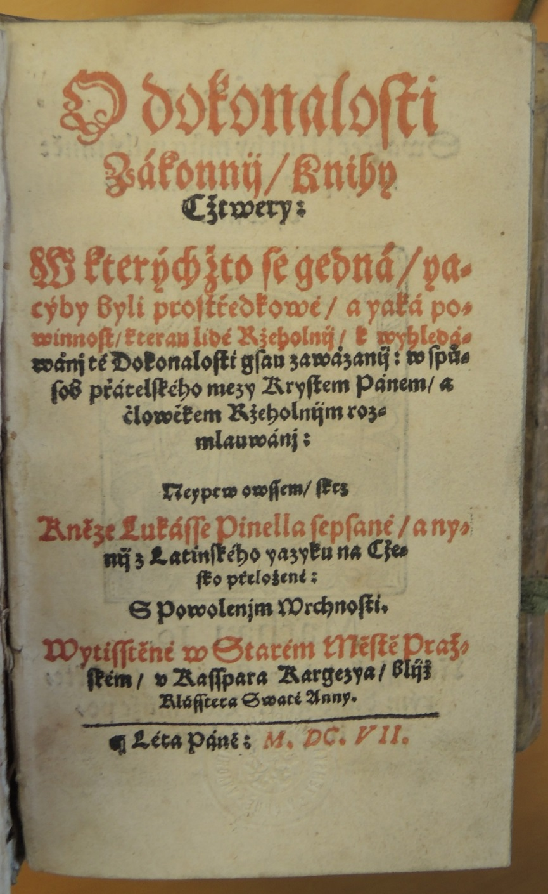
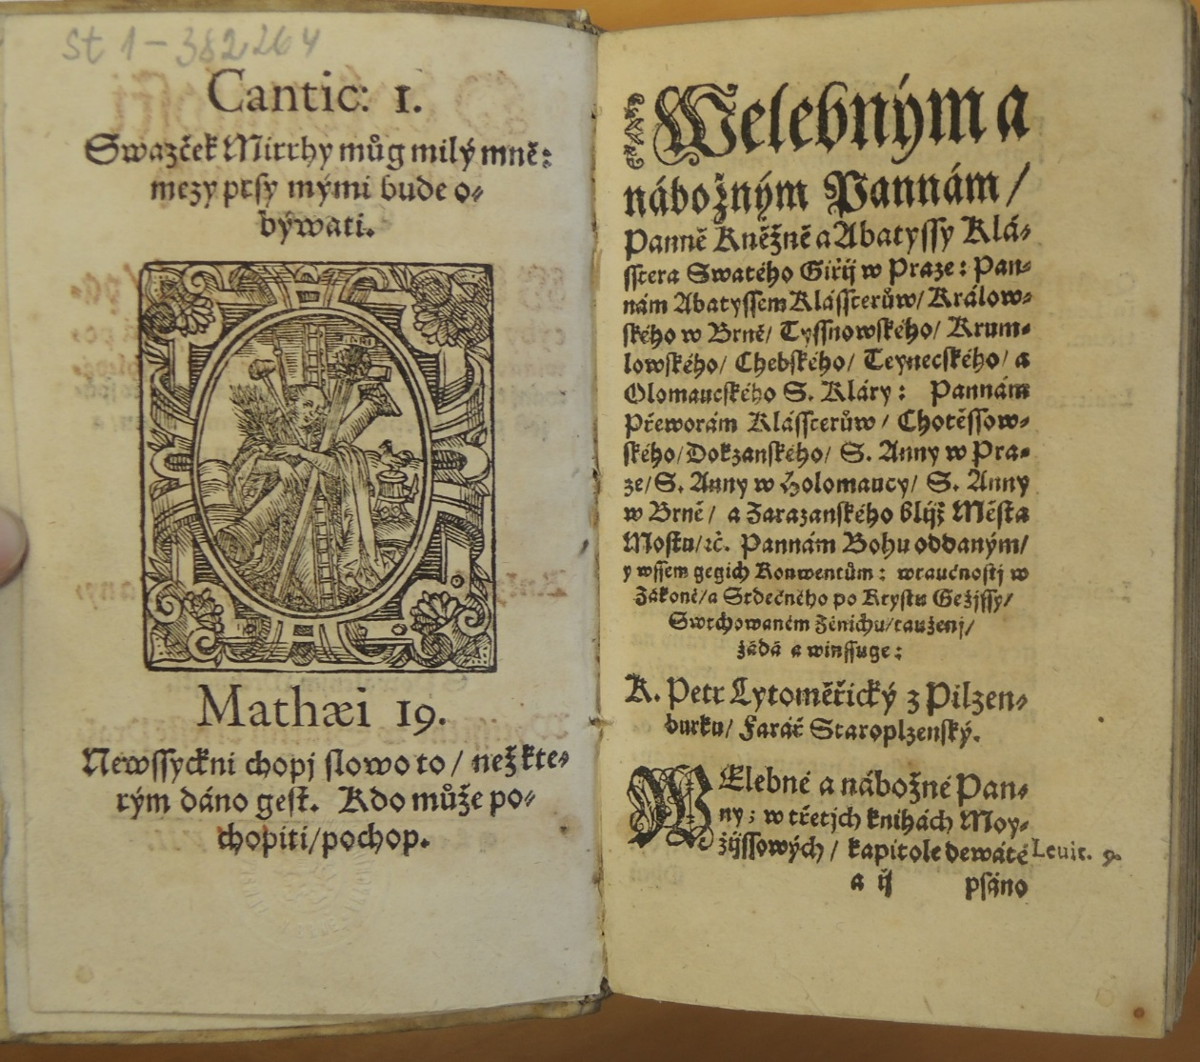
Kašpar Kargesius

Slide 5
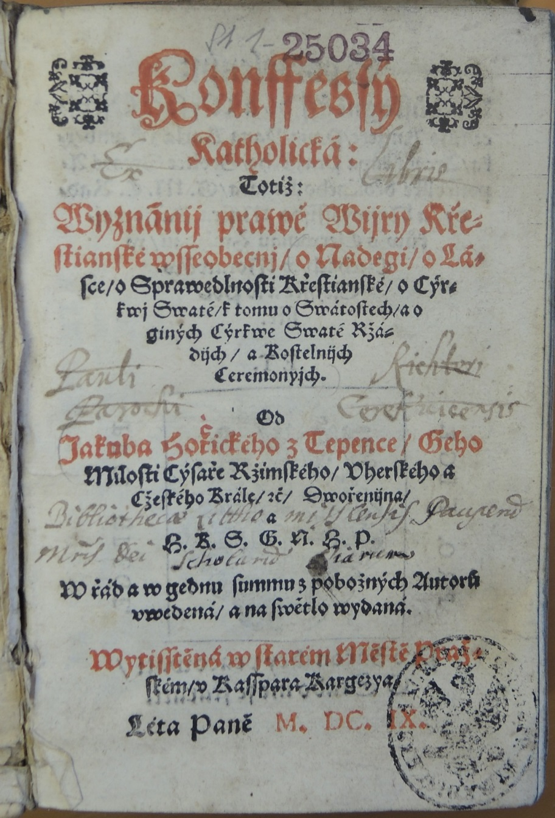
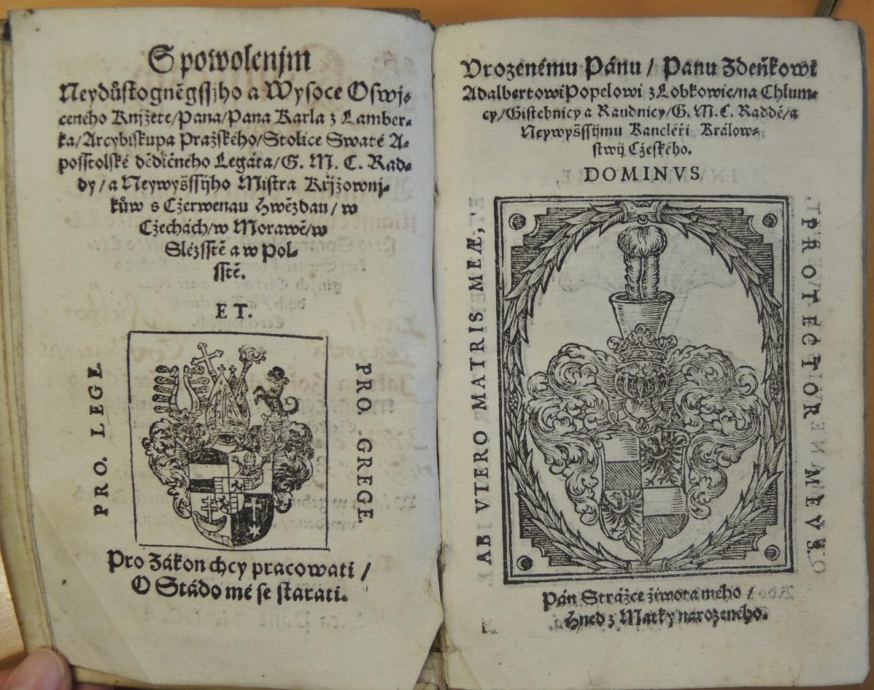
Kašpar Kargesius

Slide 6
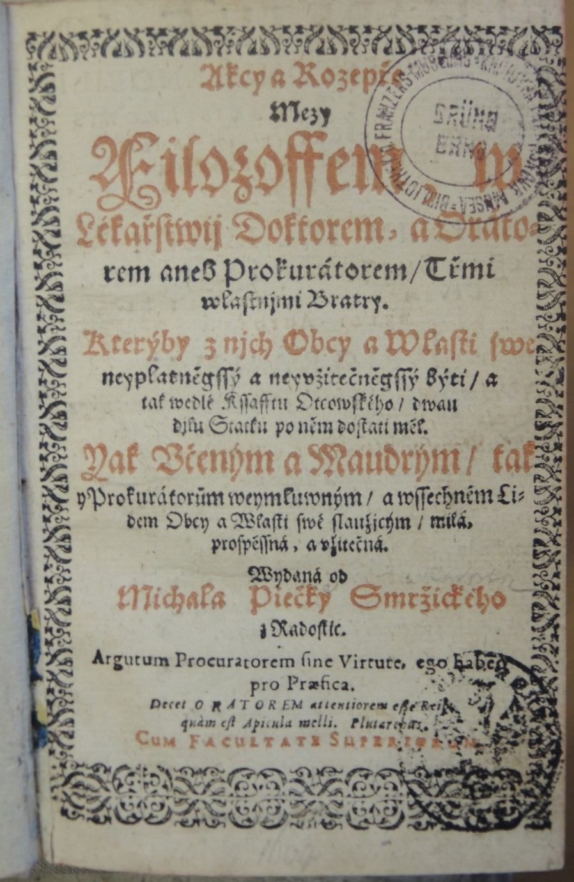
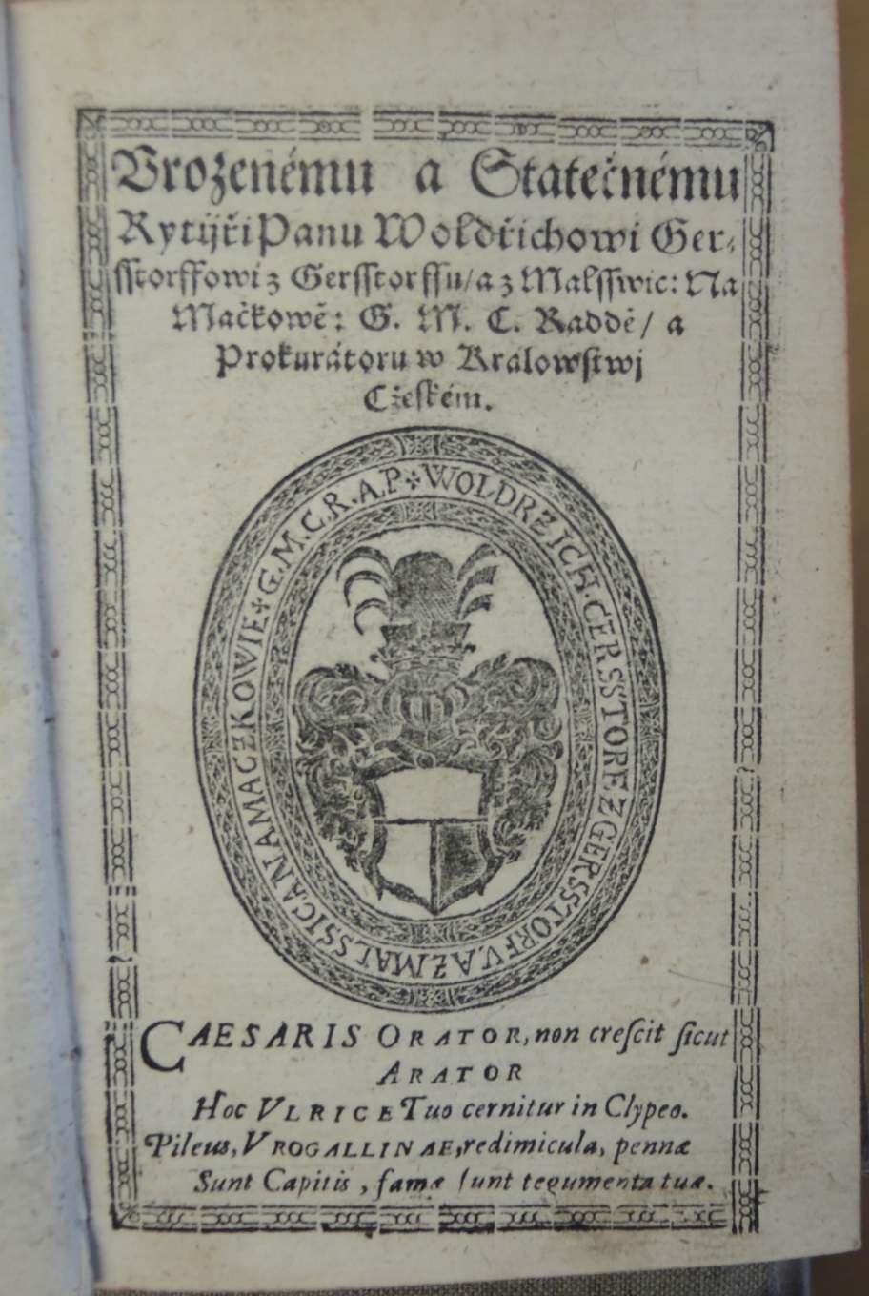
Pavel Sessius

Slide 7
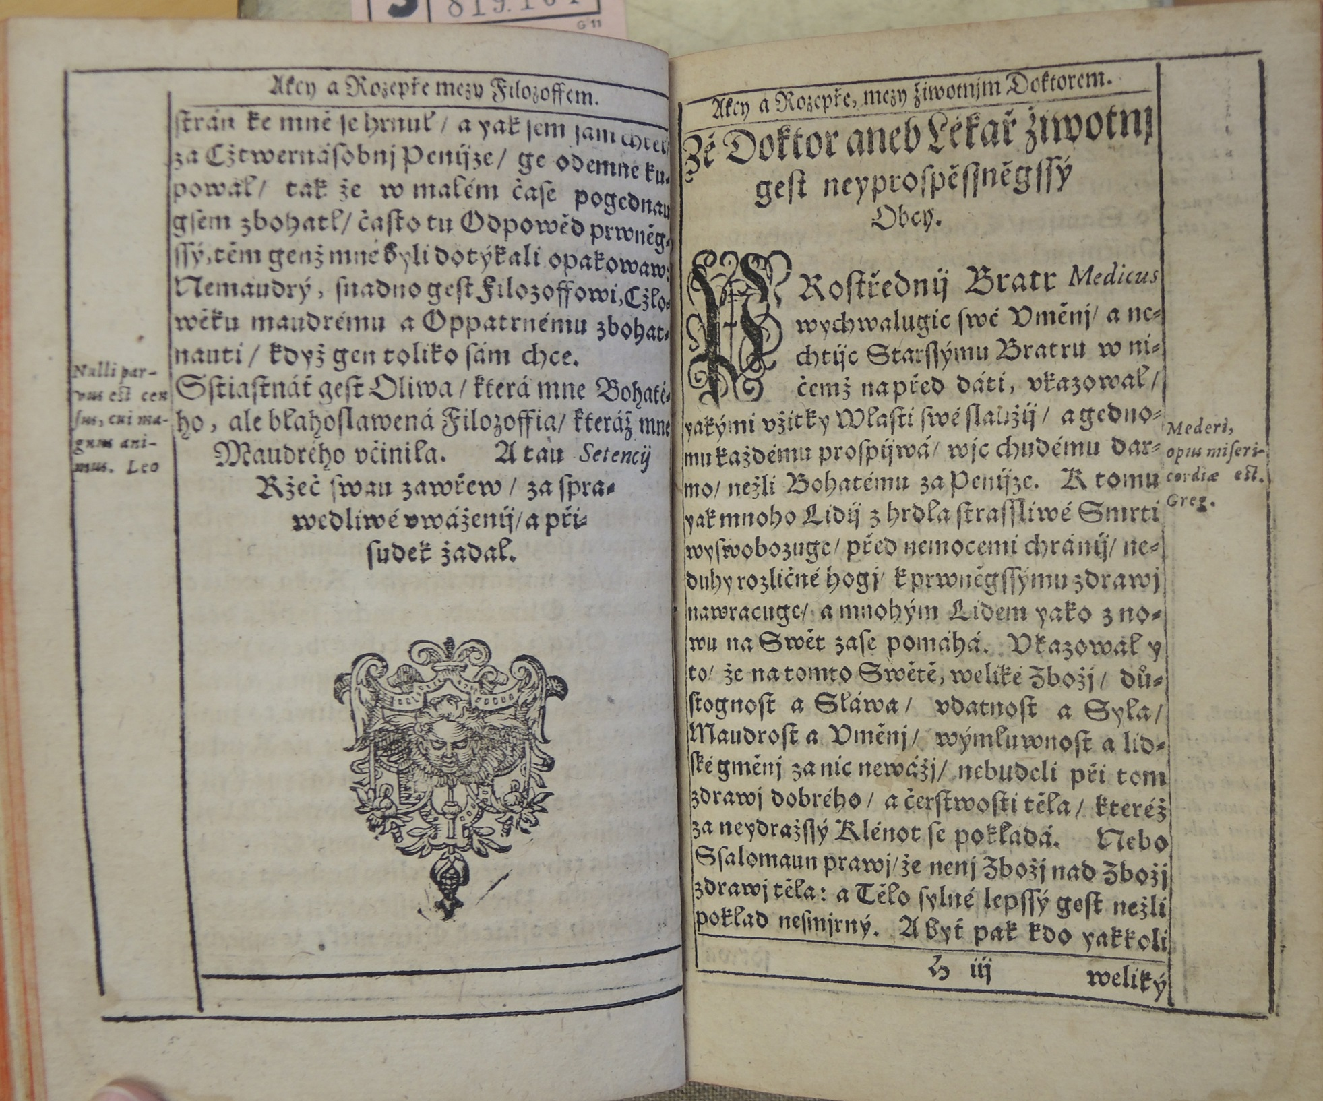
Pavel Sessius

Slide 8
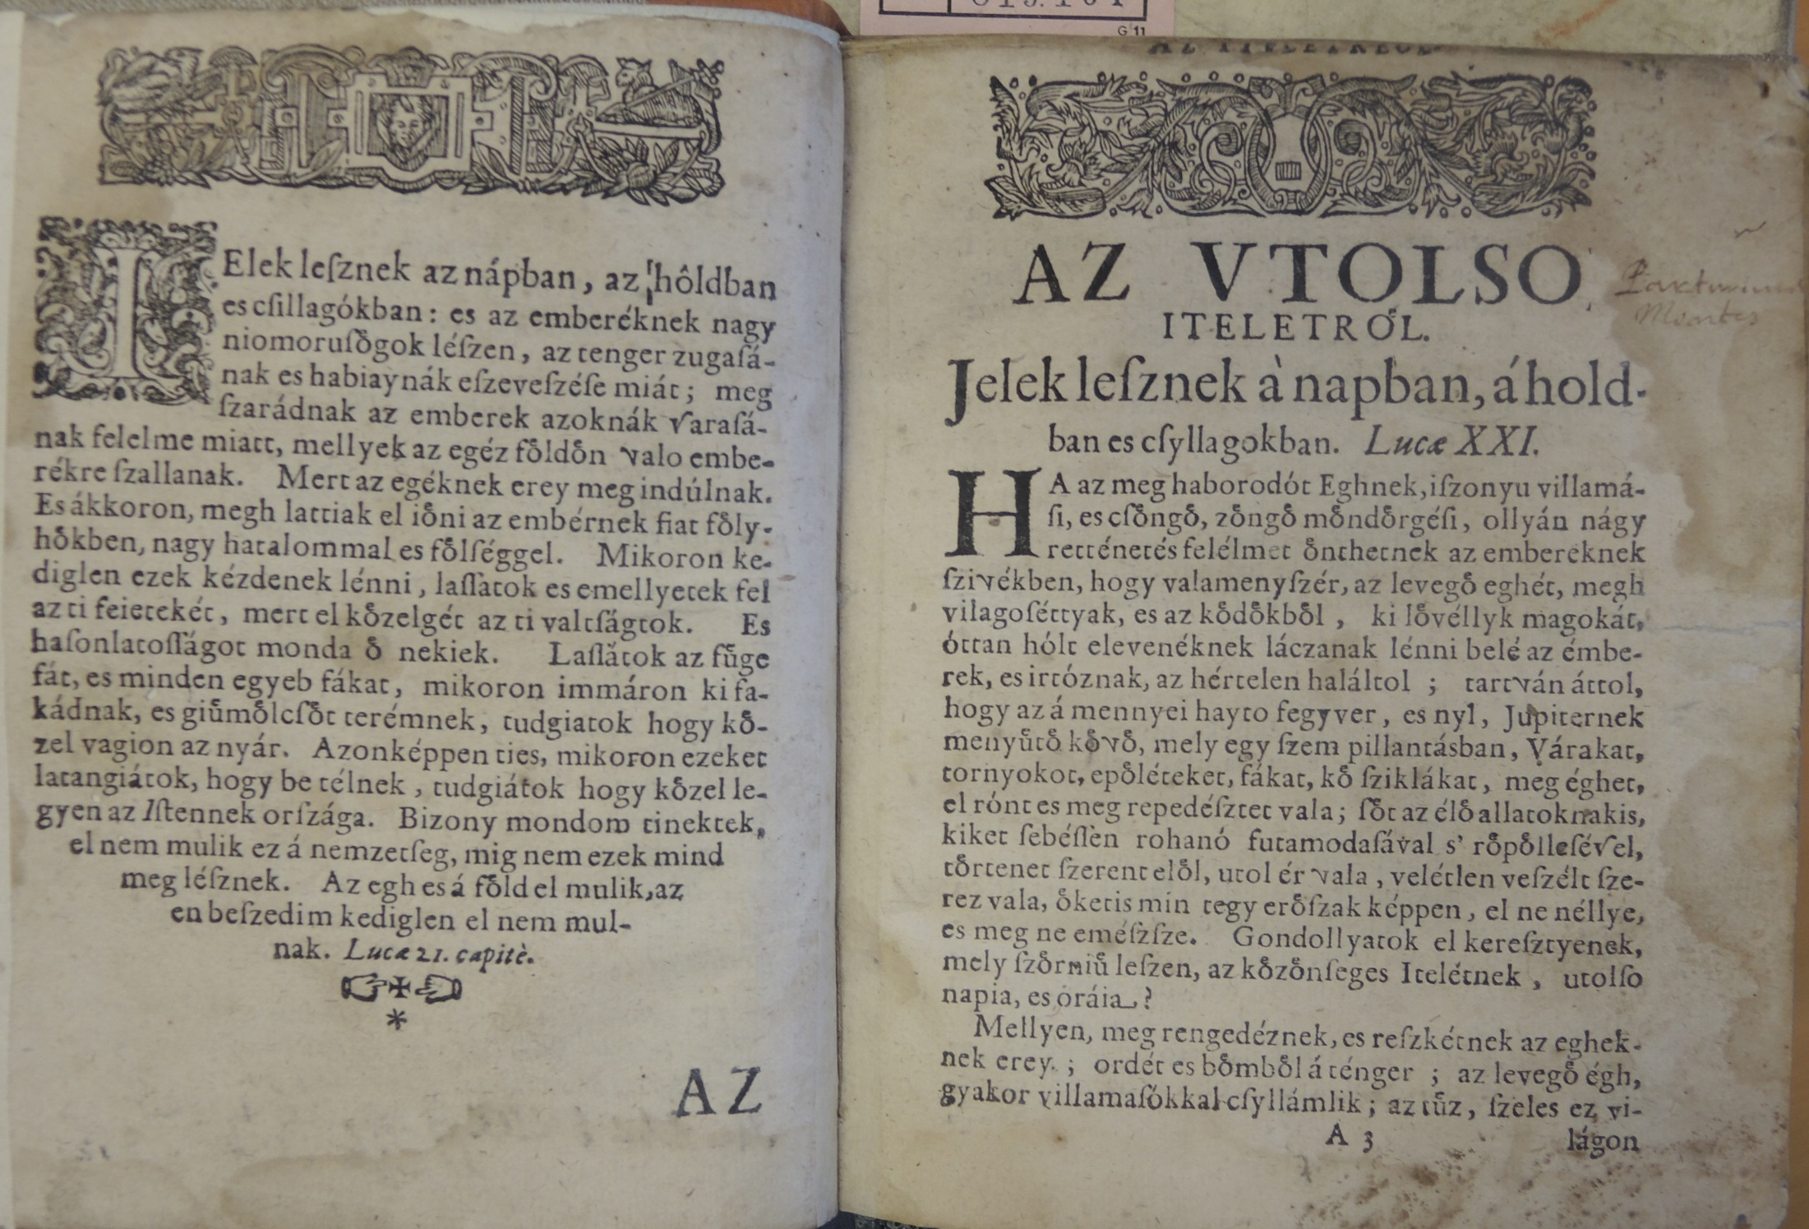
Pavel Sessius

Slide 9
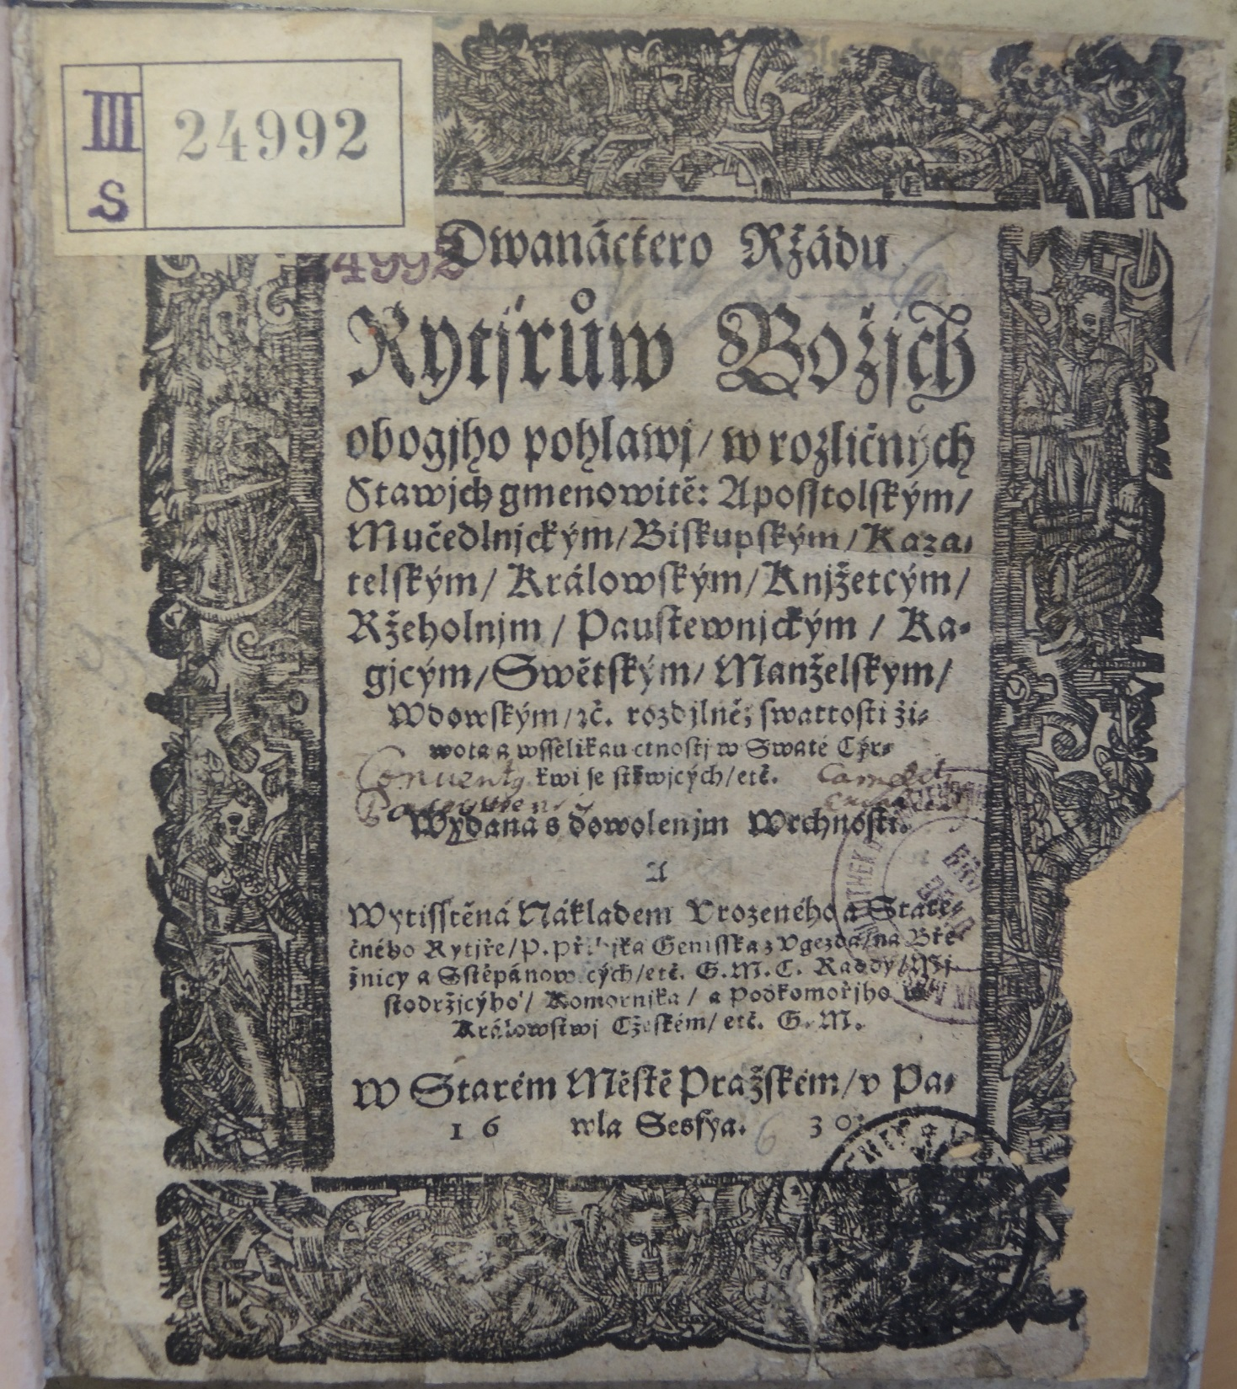
Pavel Sessius

Slide 10
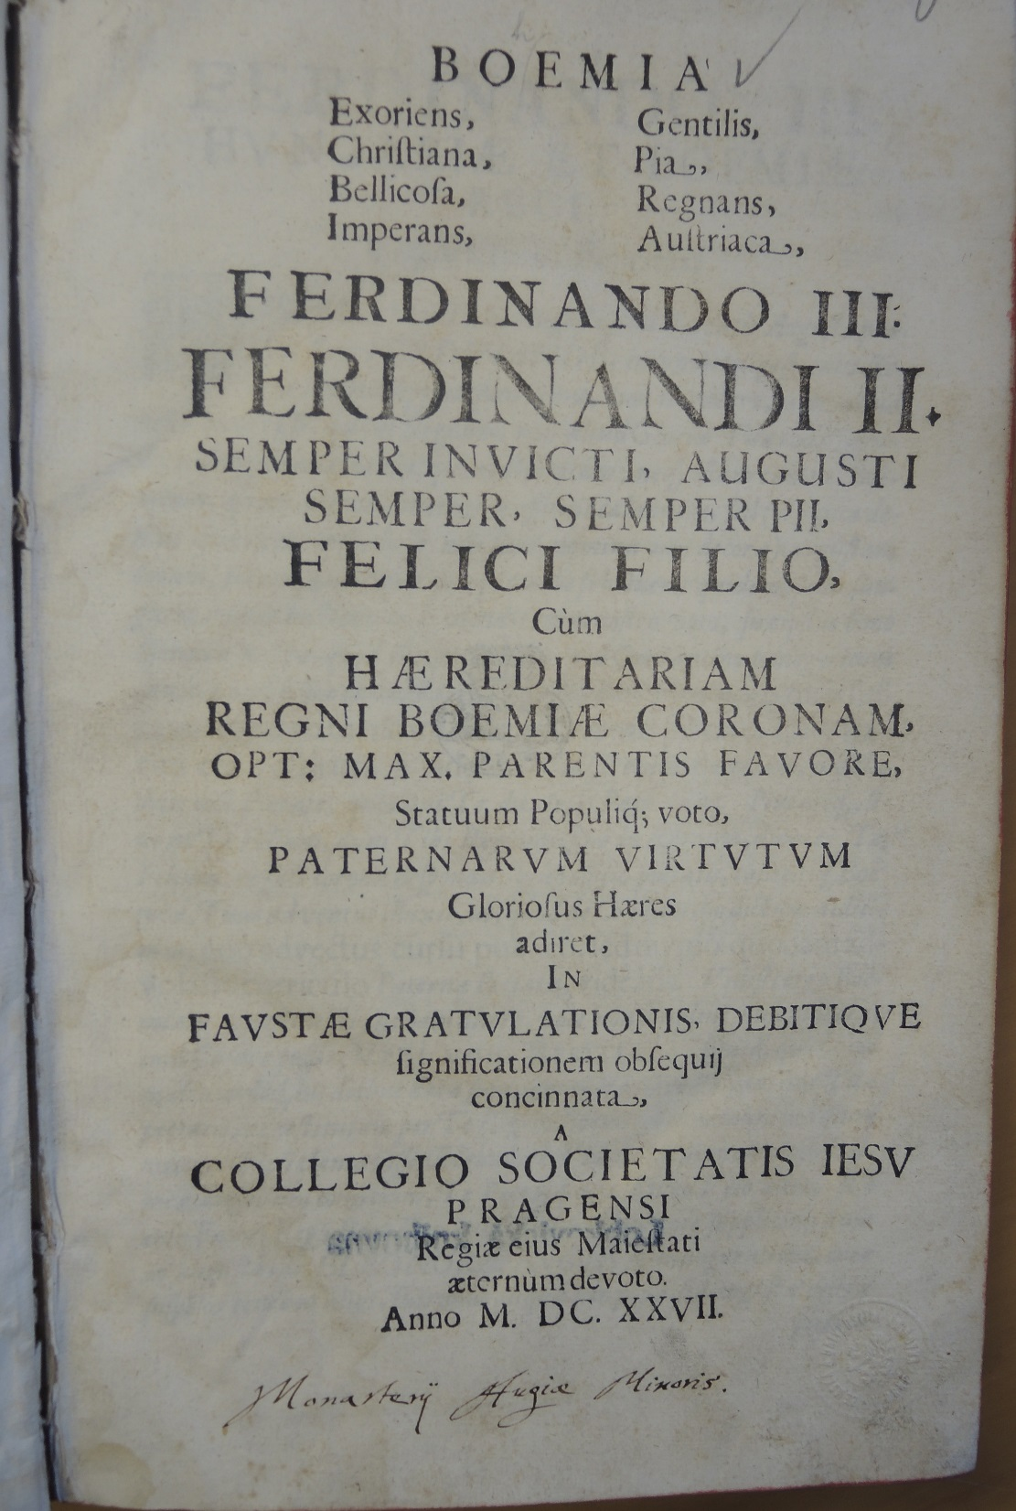
Pavel Sessius

Slide 11
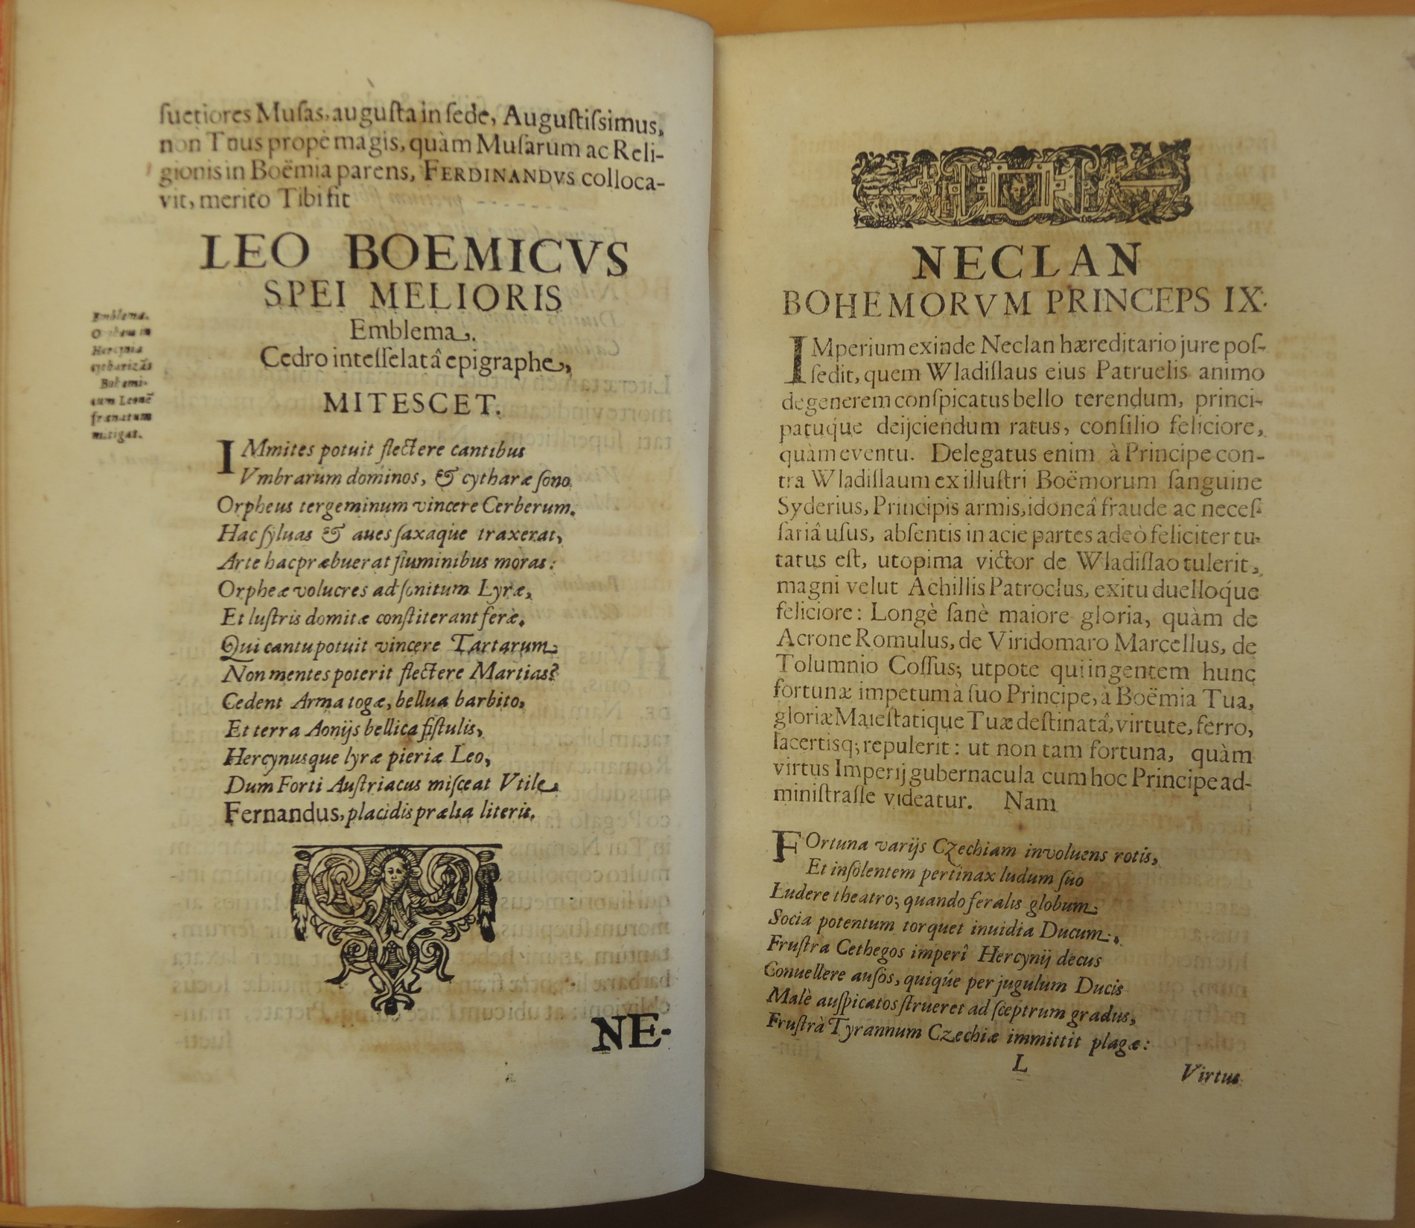
Pavel Sessius

Slide 12
Praha
změna ve 30. letech 17. stol. – zřízení dvou silných institucionálních tiskáren – Tiskárny pražského arcibiskupství a Jezuitské tiskárny
obě centry domácích knižních ilustrátorů

Slide 13
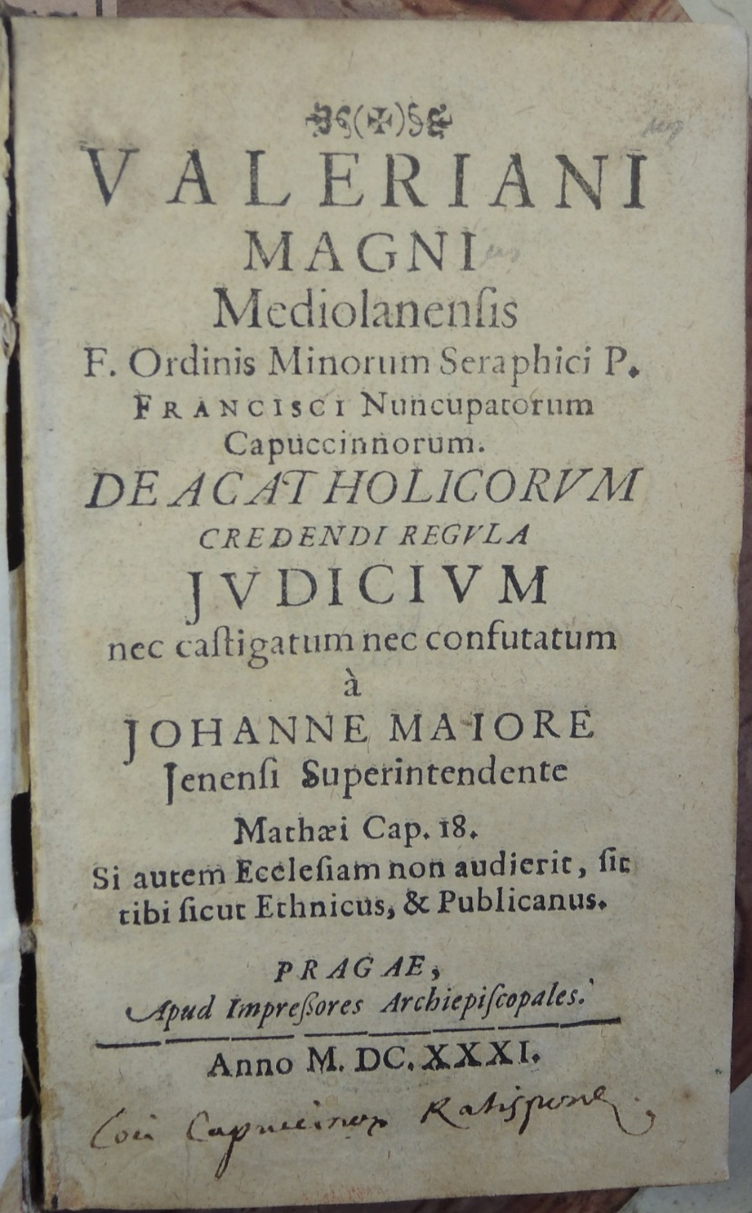
Arcibiskupská tiskárna

Slide 14
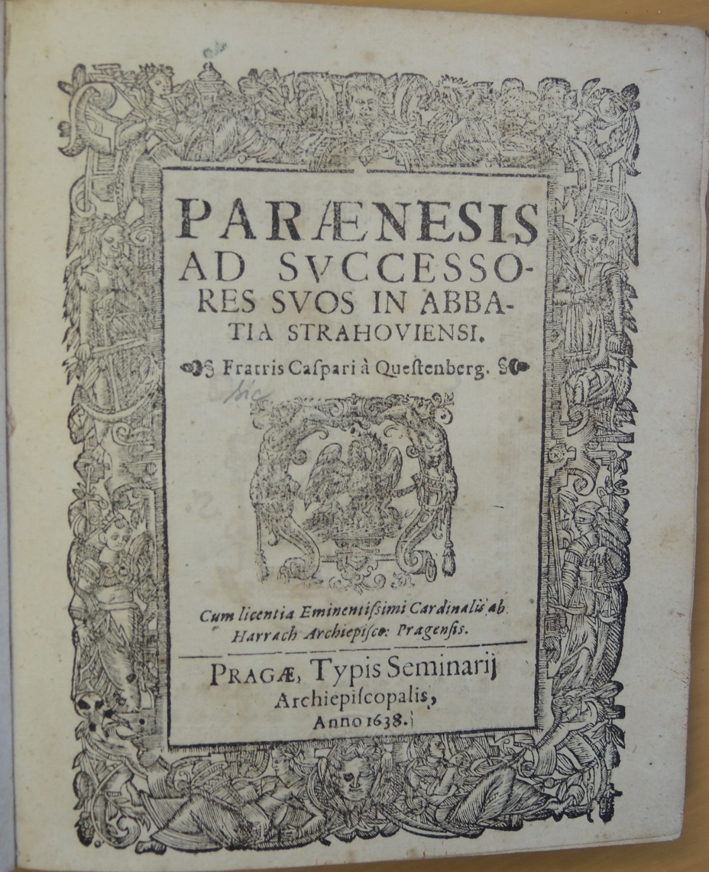
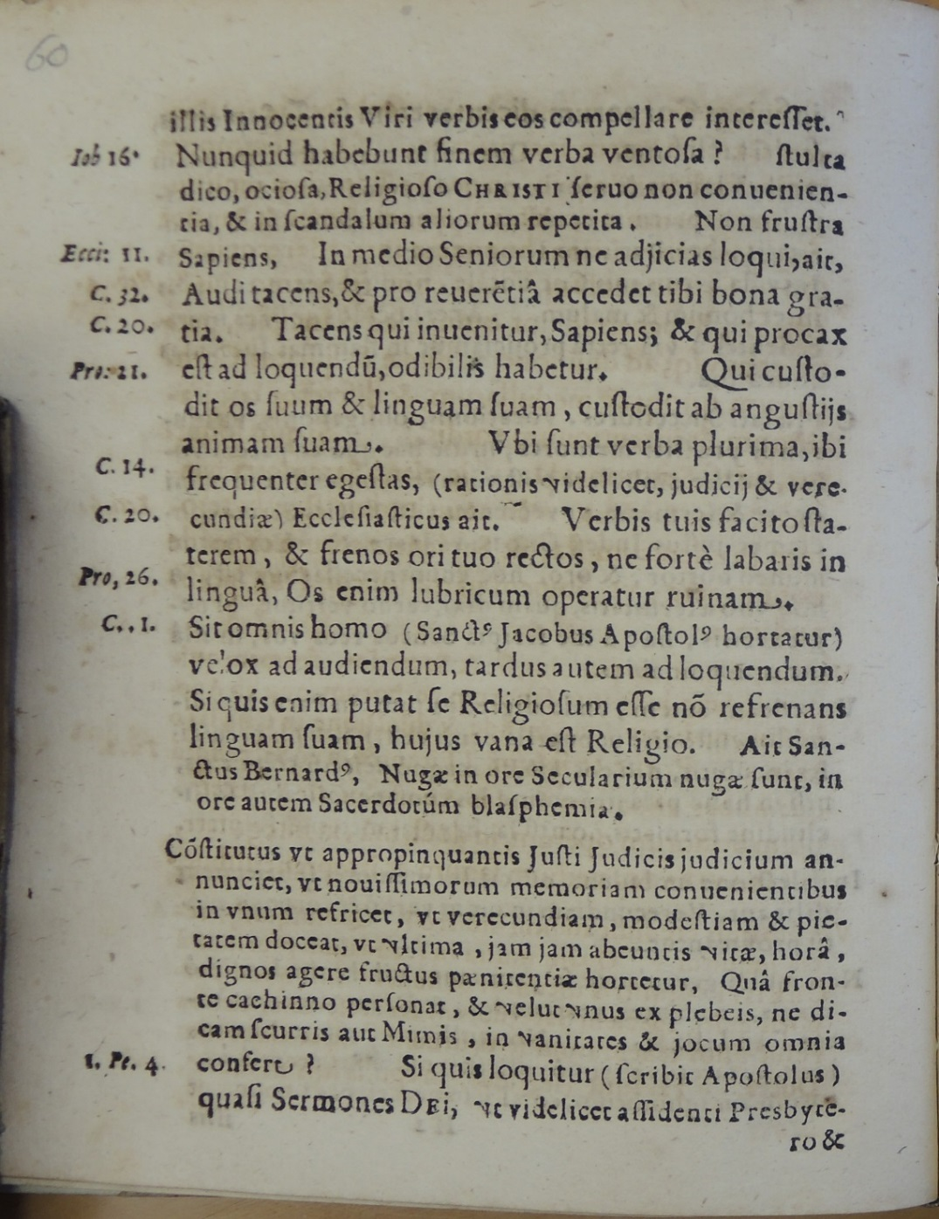
Arcibiskupská tiskárna

Slide 15
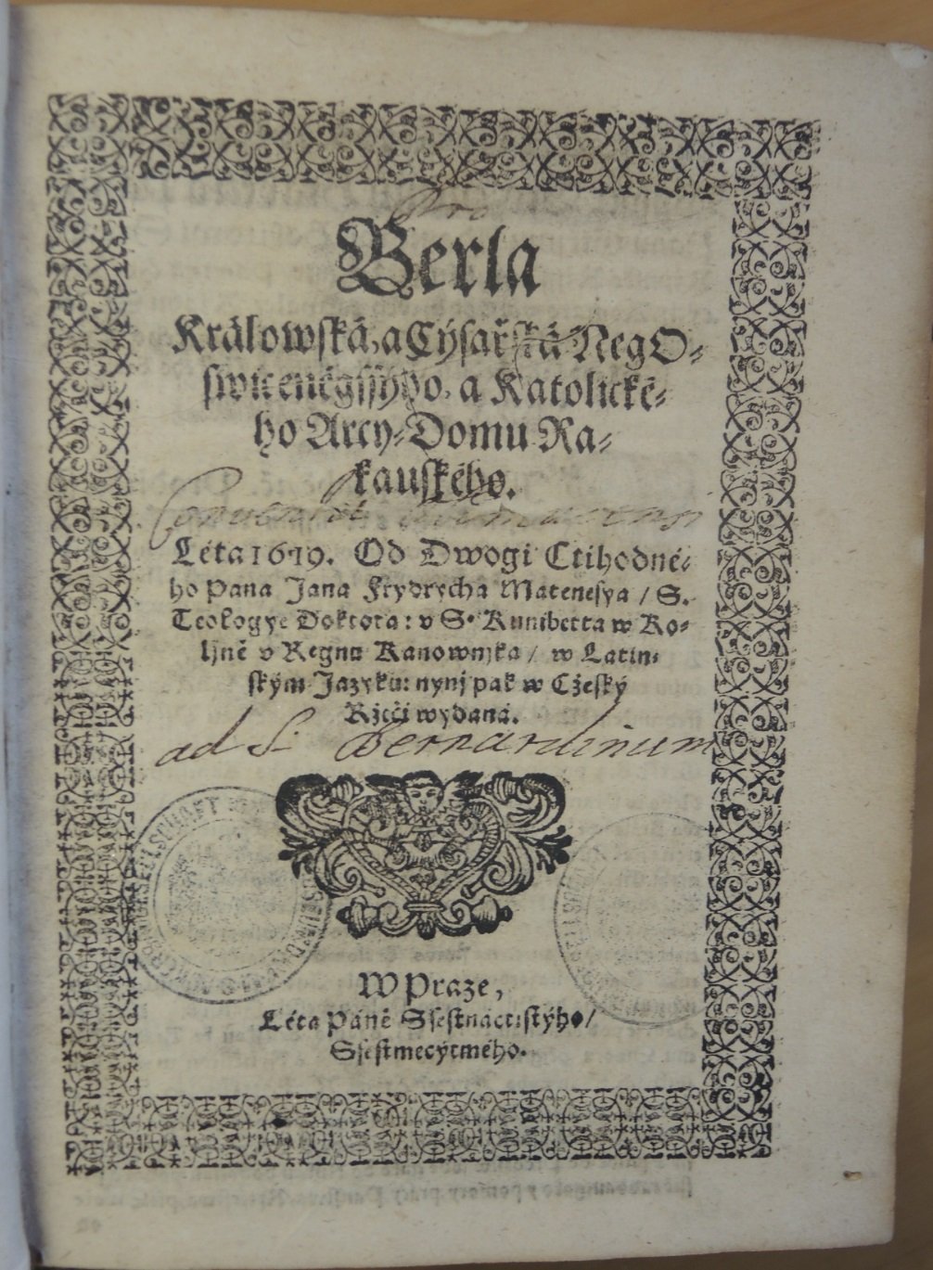
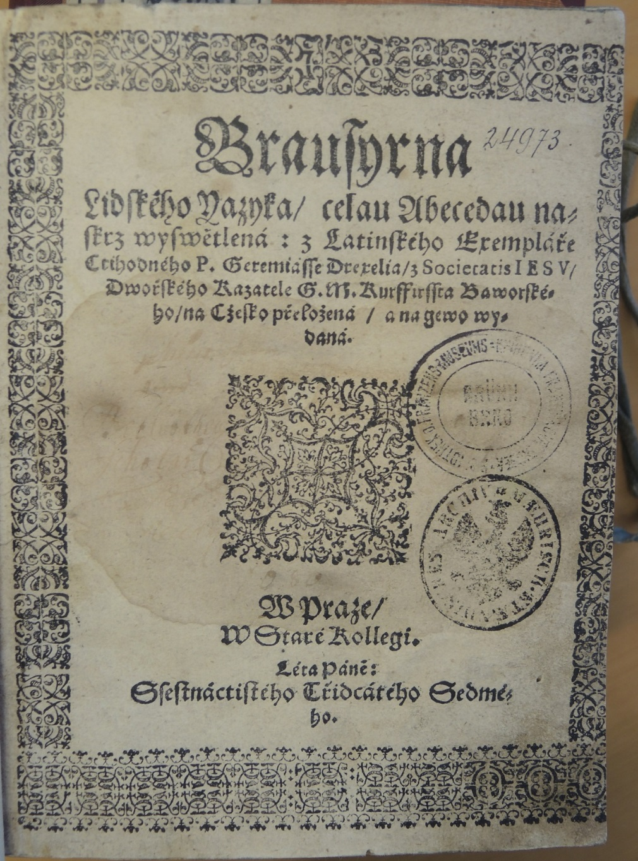
Jezuitská tiskárna

Slide 16
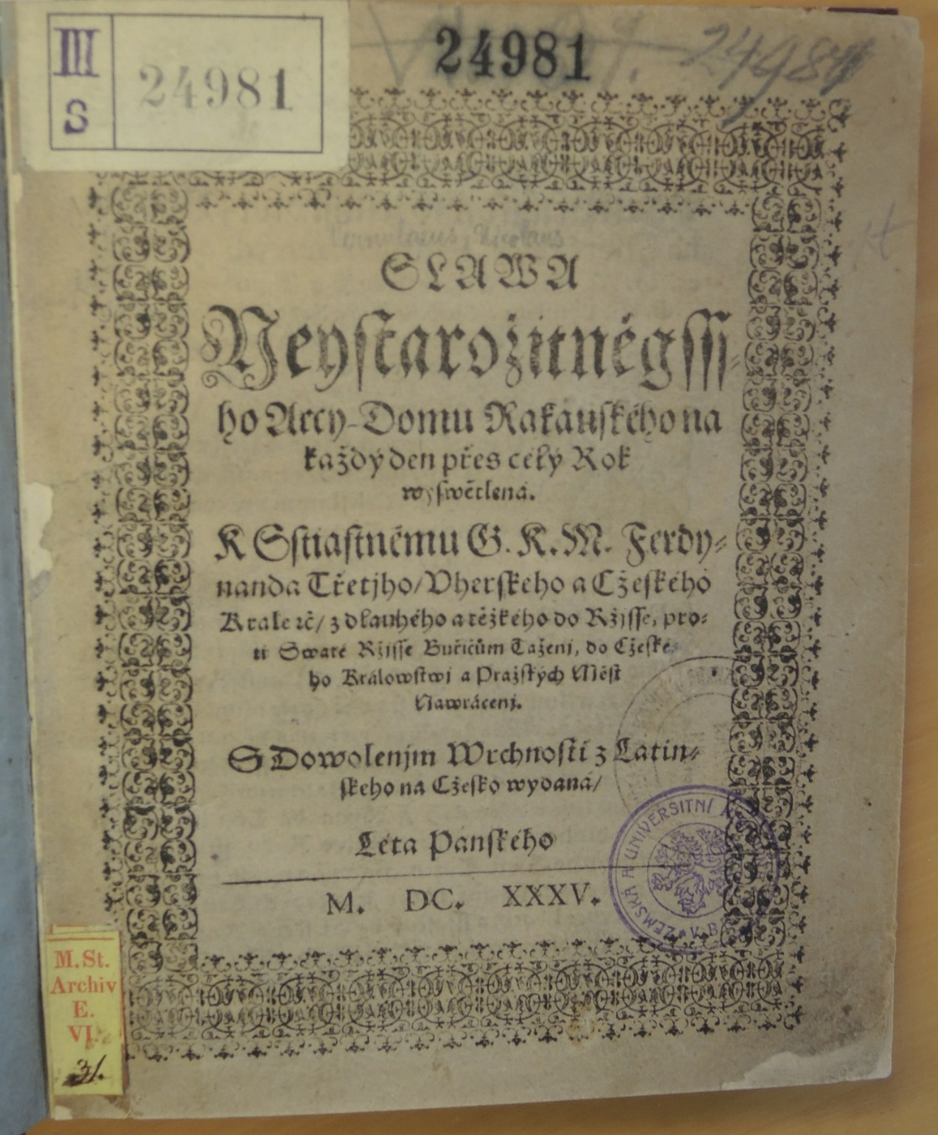
Jezuitská tiskárna

Slide 17
Praha
Soukromé tiskárny:
    Štípařova rodina (přiženili se do ní Urban Baltazar Goliáš a Jan st. Arnolt z Dobroslavína) = rozvoj novodobých českých novin
    Jiří Černoch (od r. 1672)
    Jan Mikuláš Hampl (od r. 1684)
    Jan Karel Jeřábek (od r. 1686)
    Jiří Laboun st. (od r. 1686)
    Vojtěch Jiří Koniáš (od r. 1697)

Slide 18
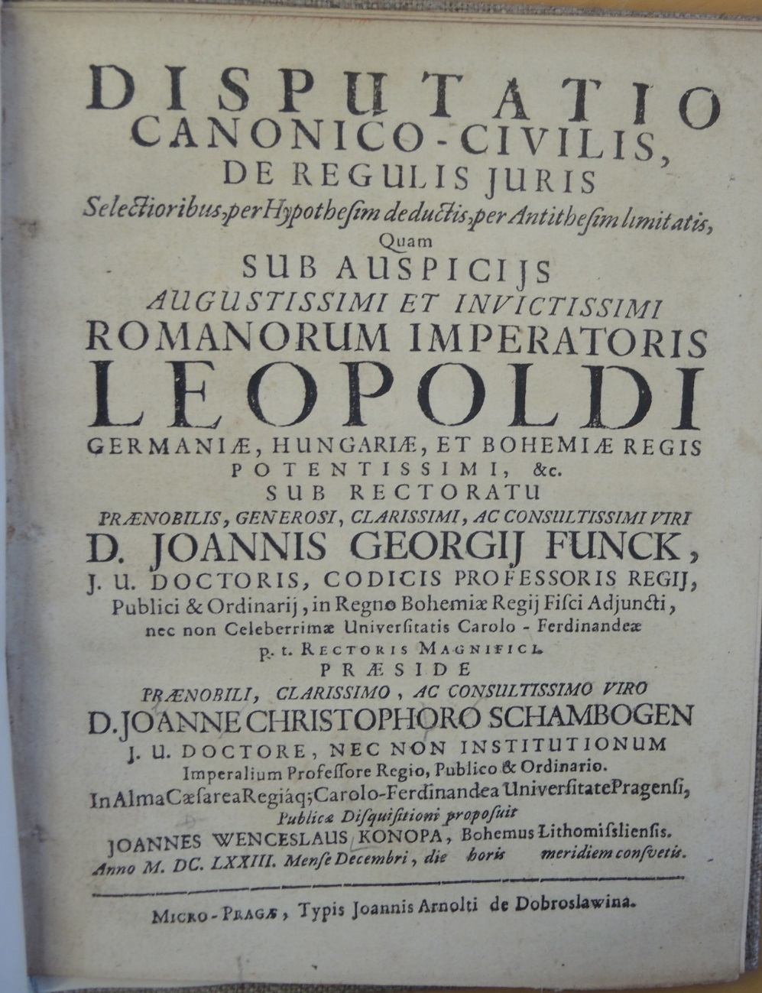
Jan st. Arnolt z Dobroslavína

Slide 19
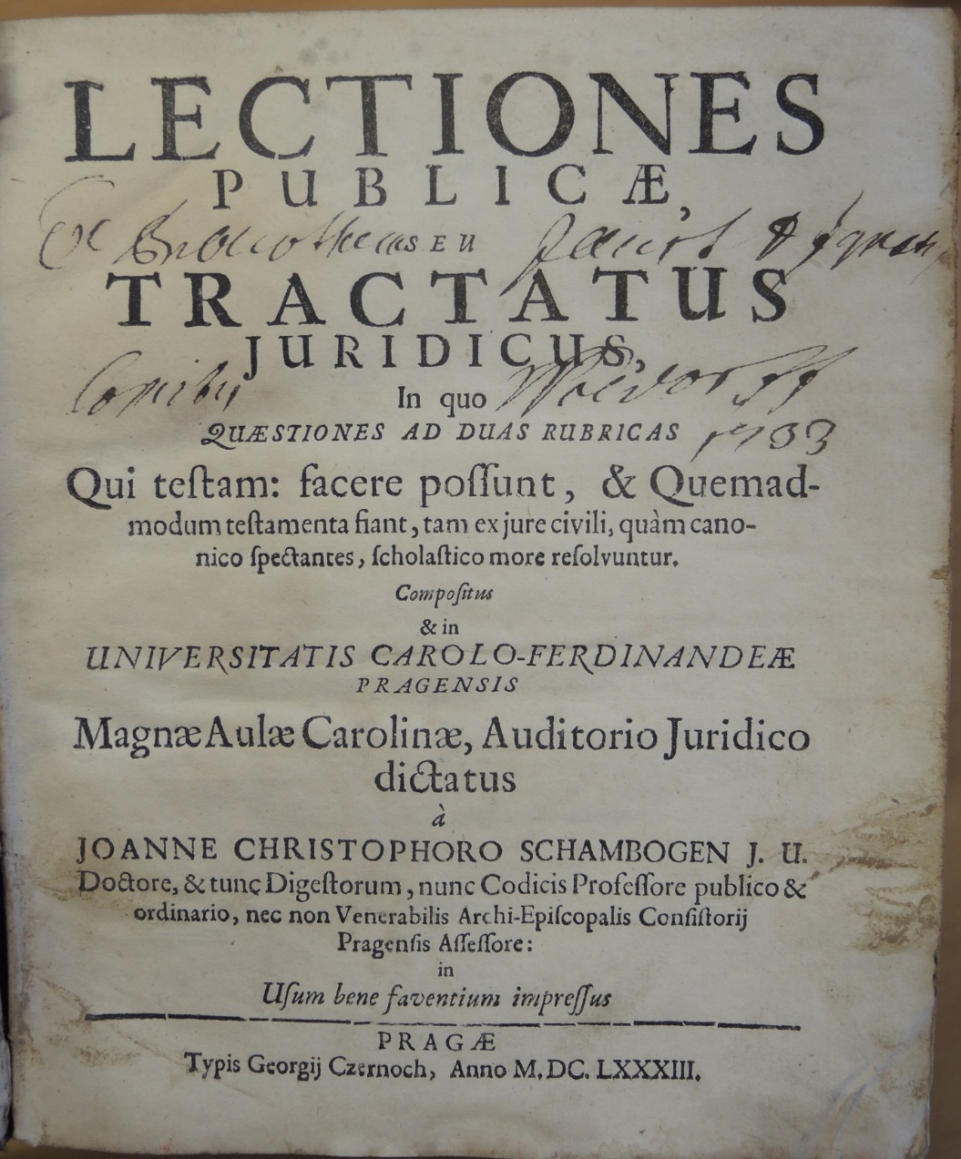
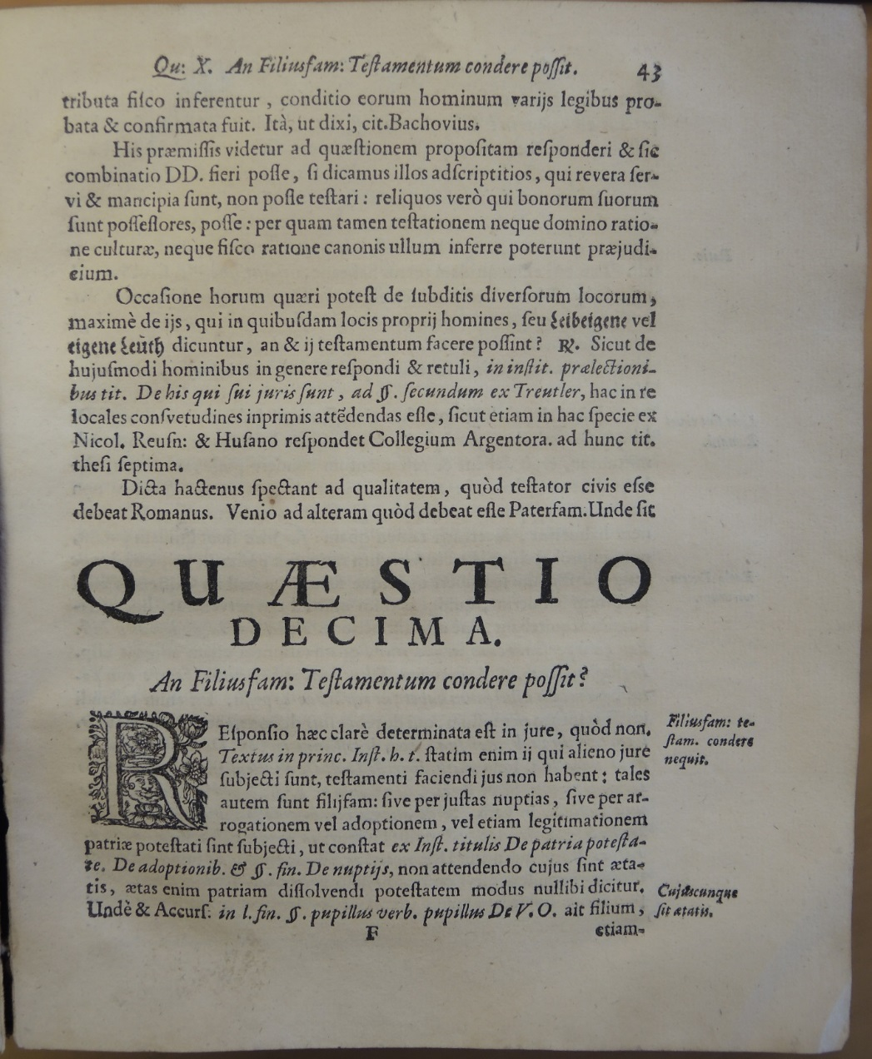
Jiří Černoch

Slide 20
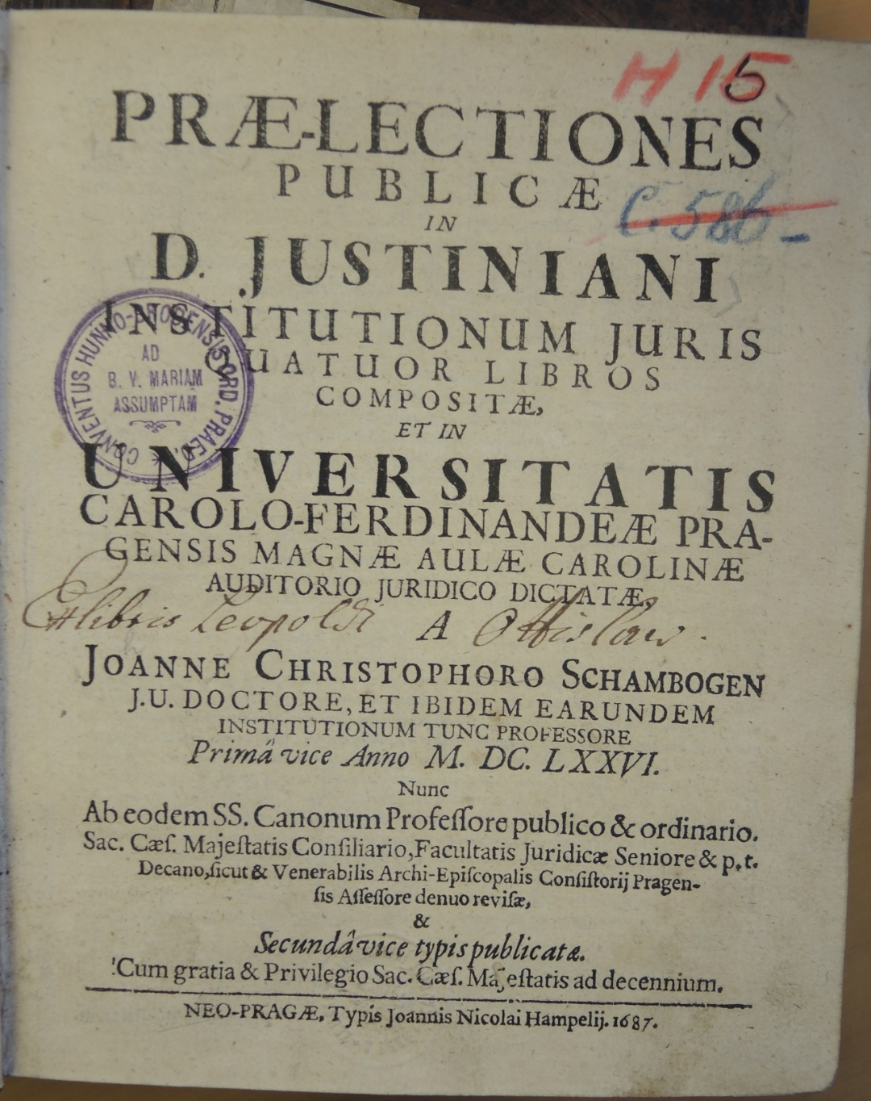
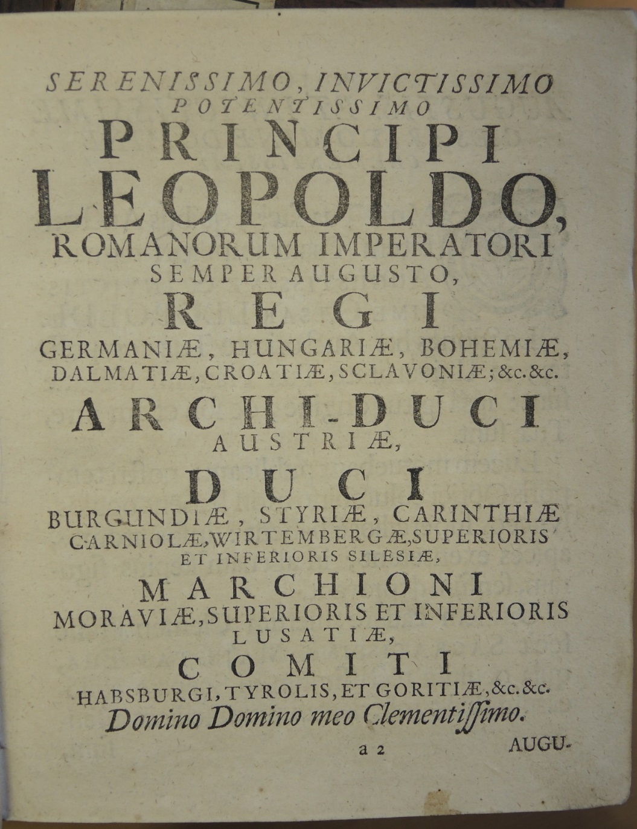
Jan Mikuláš Hampl

Slide 21
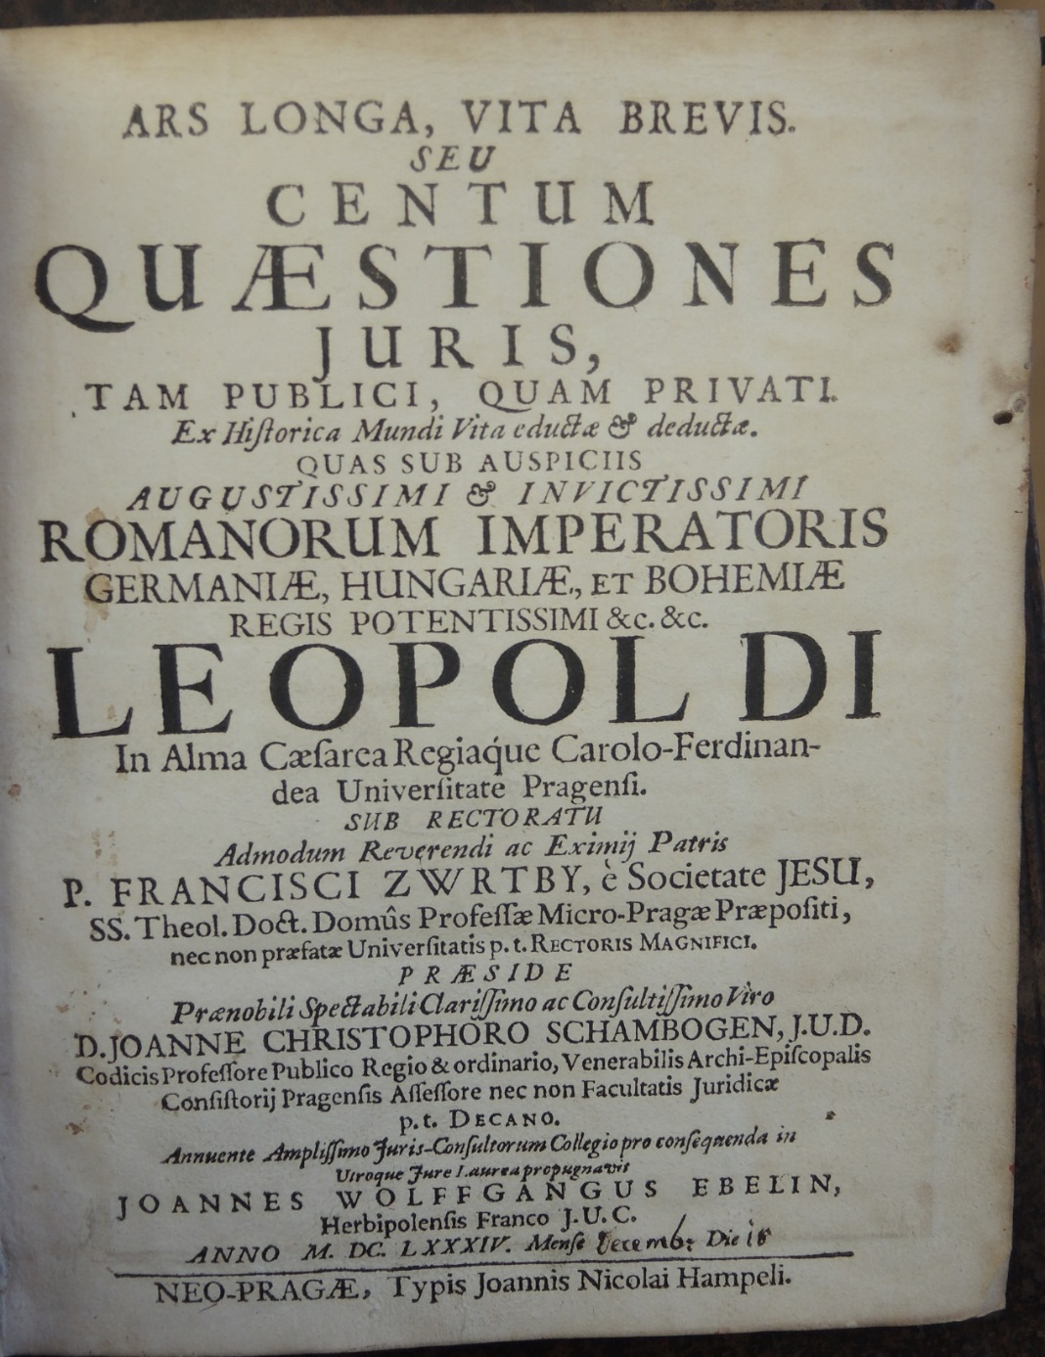
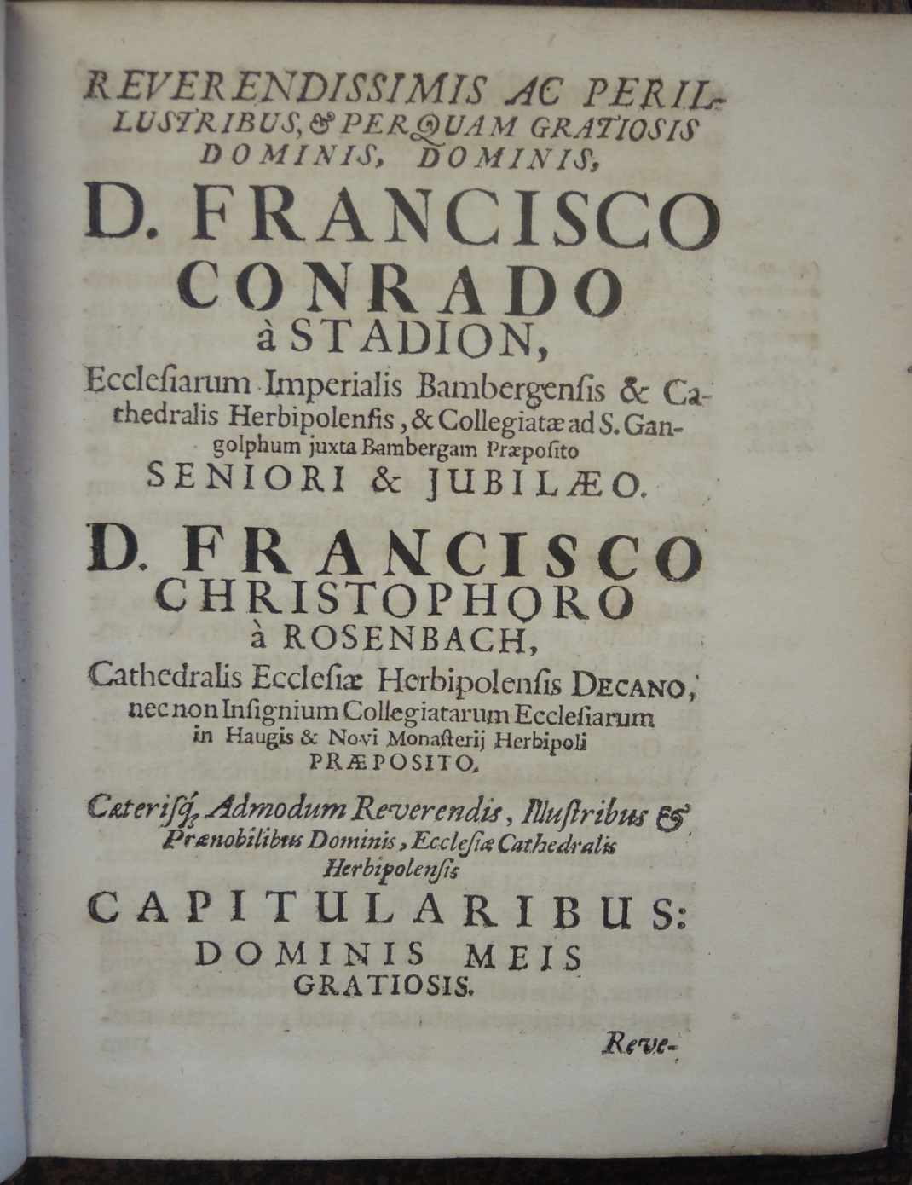
Jan Mikuláš Hampl

Slide 22
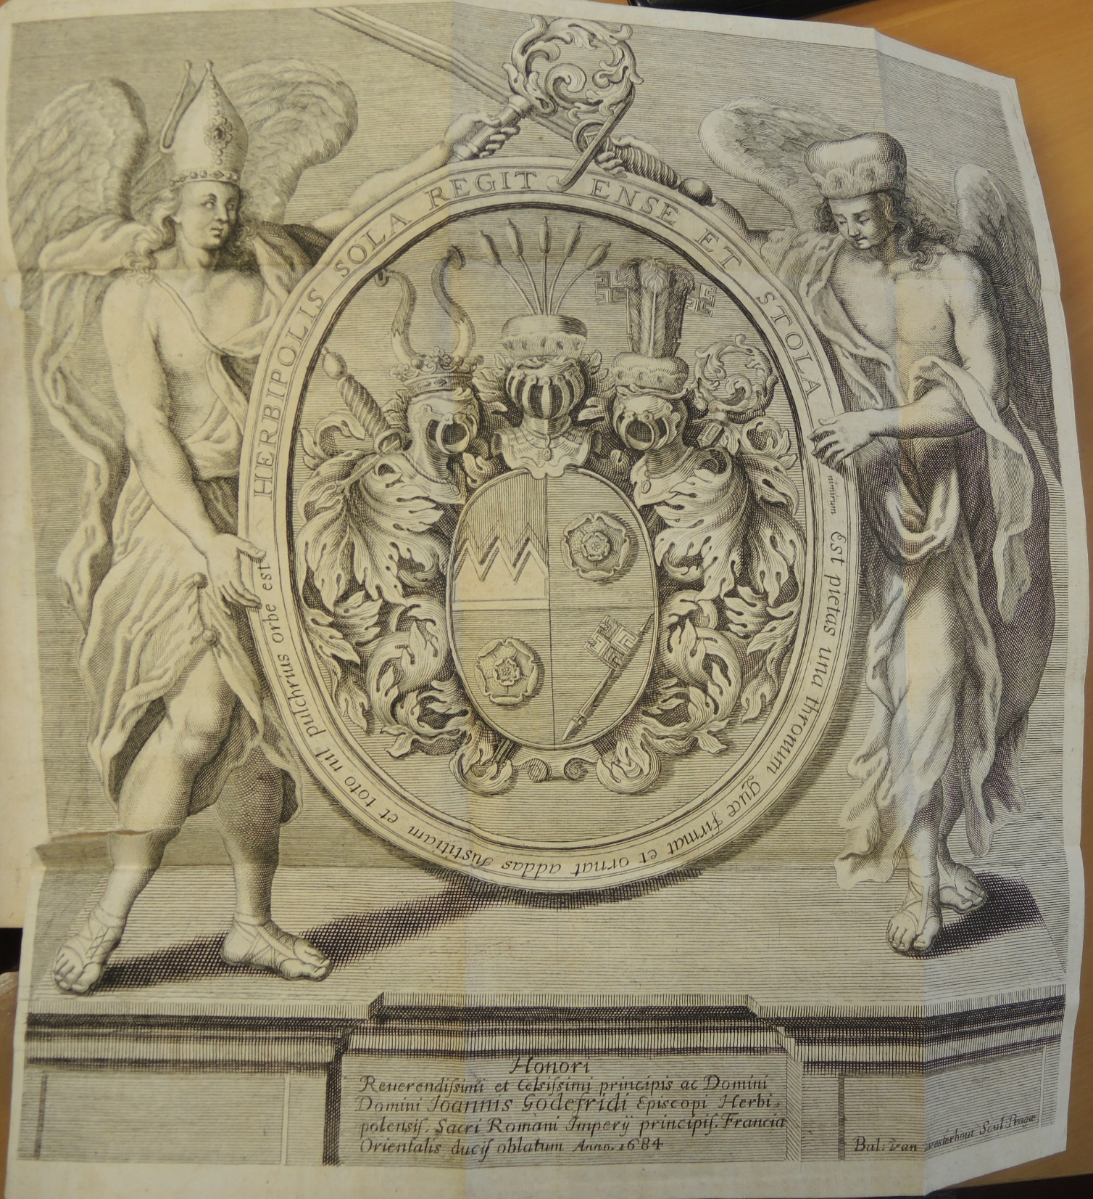
Jan Mikuláš Hampl

Slide 23
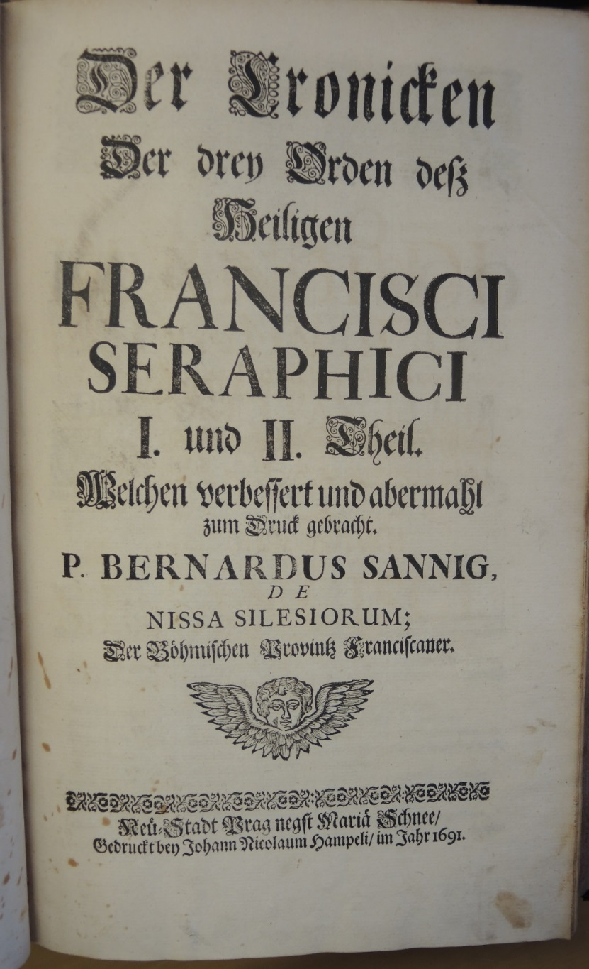
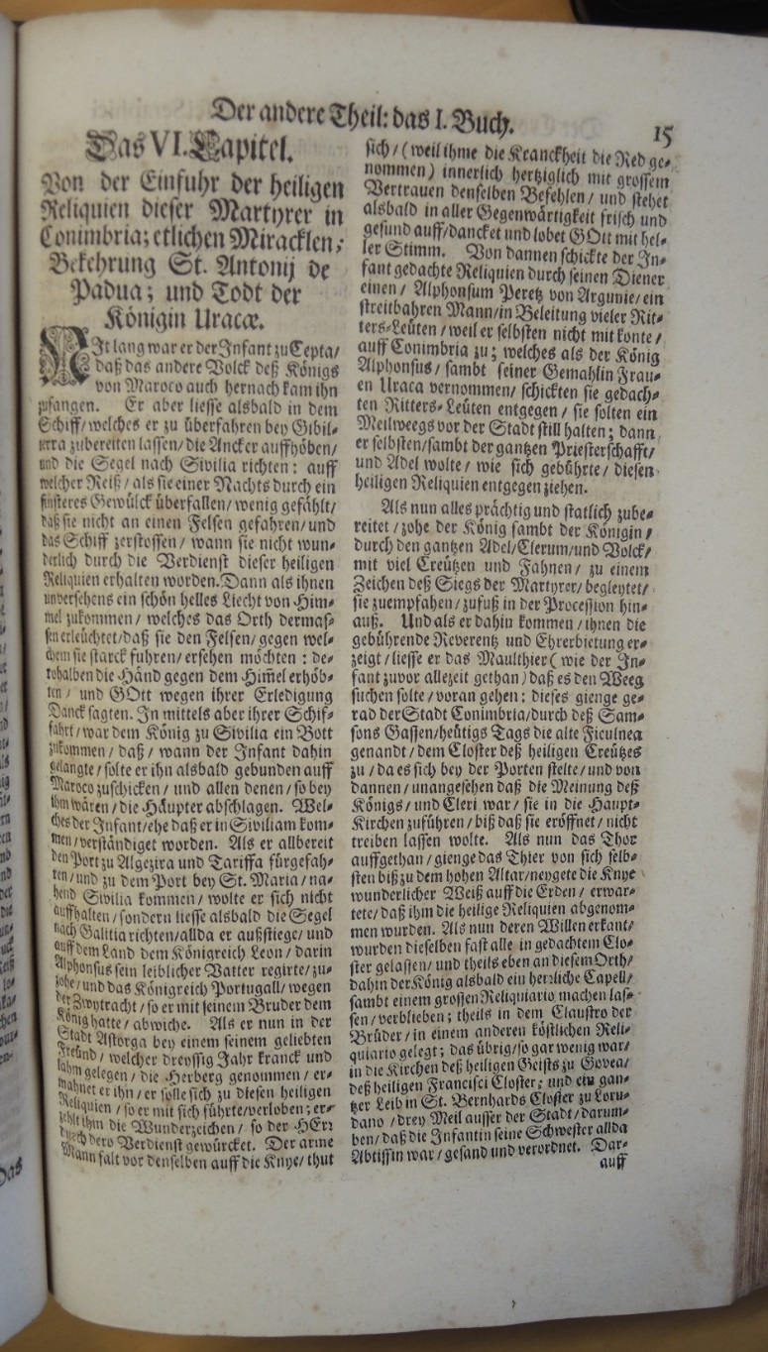
Jan Mikuláš Hampl

Slide 24
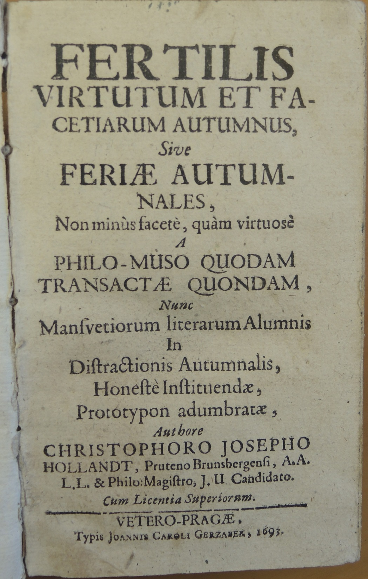
Jan Karel Jeřábek

Slide 25
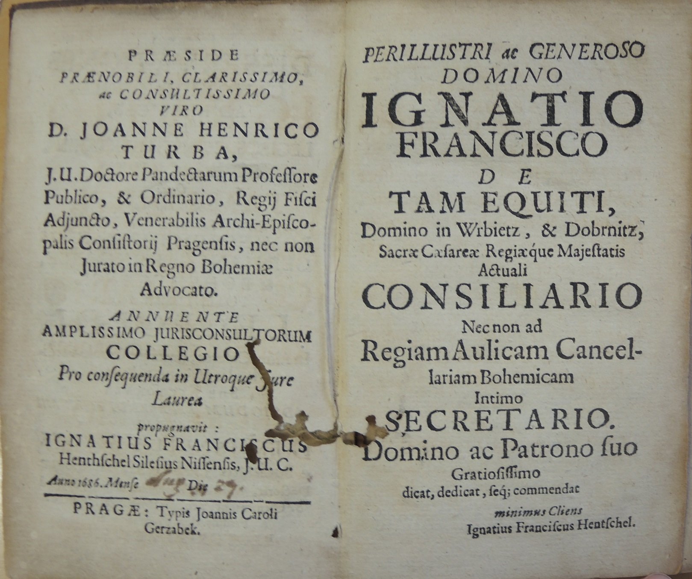
Jan Karel Jeřábek

Slide 26
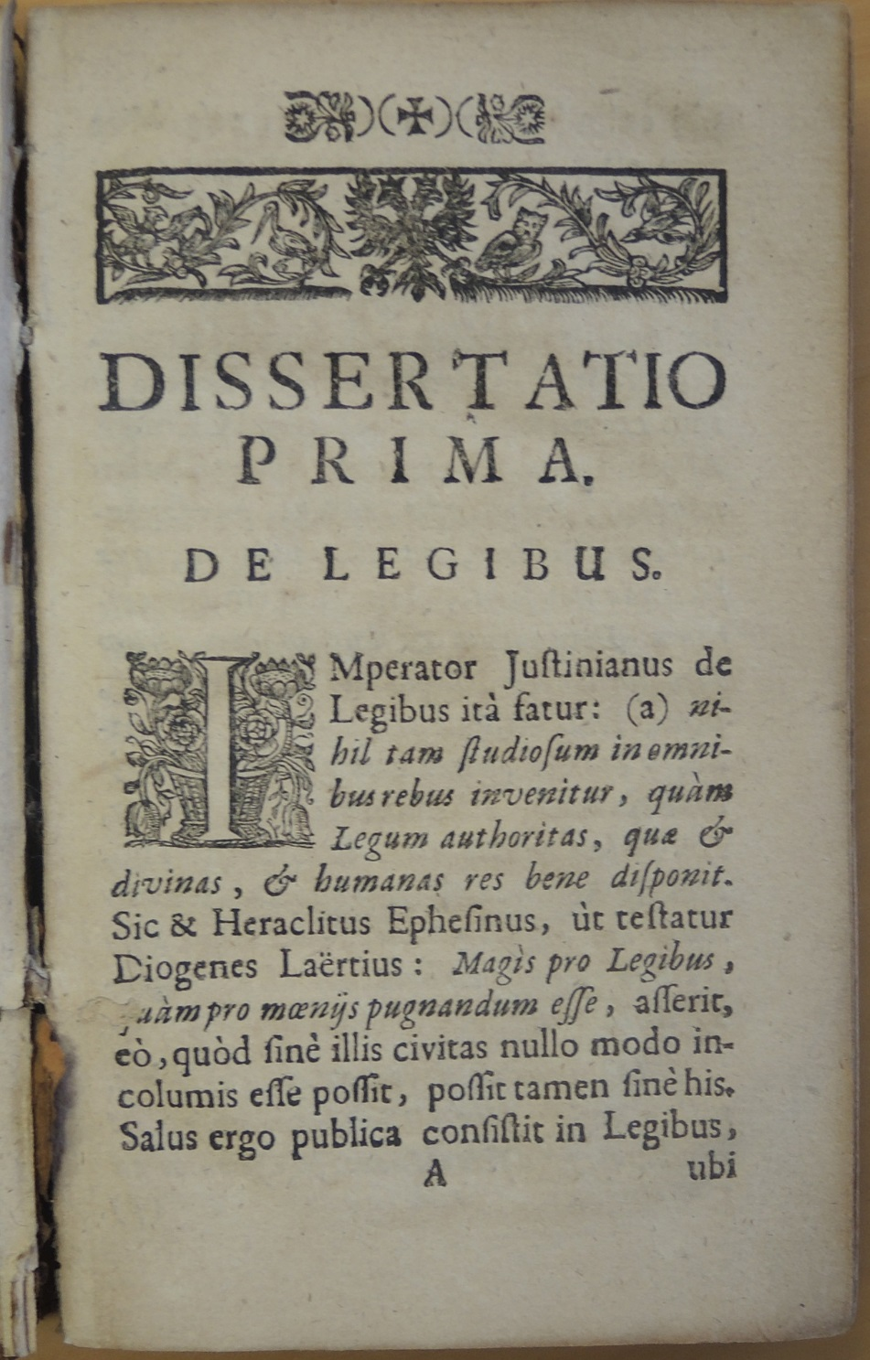
Jan Karel Jeřábek

Slide 27
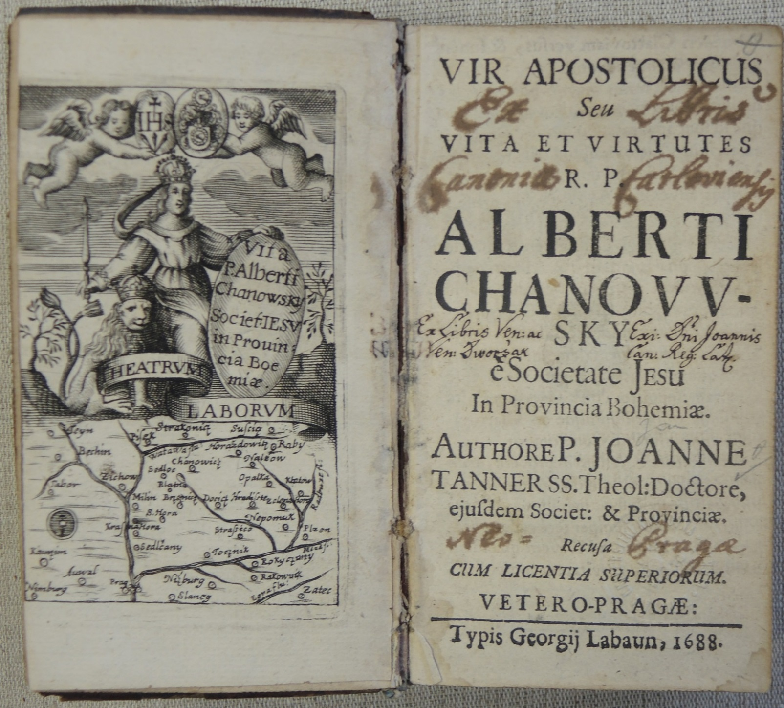
Jiří Laboun st.

Slide 28
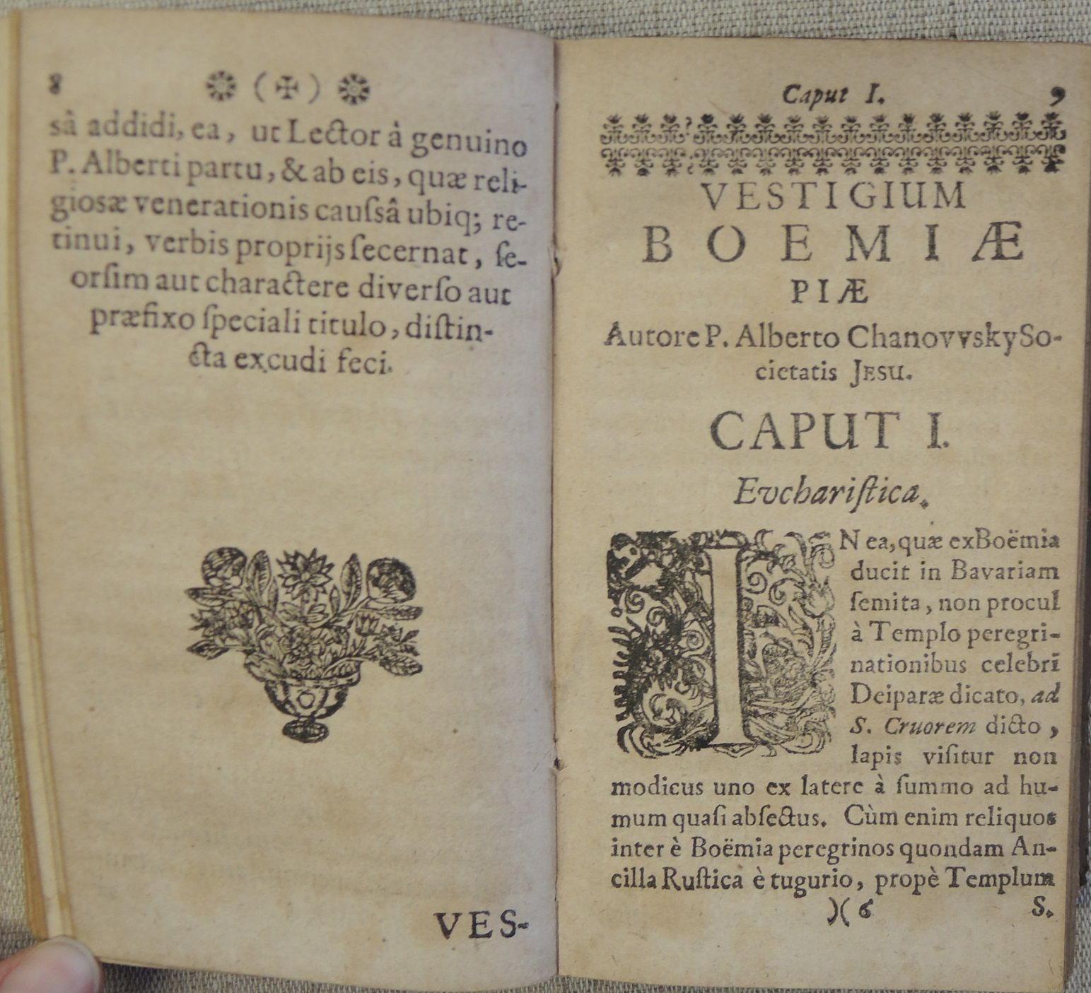
Jiří Laboun st.

Slide 29
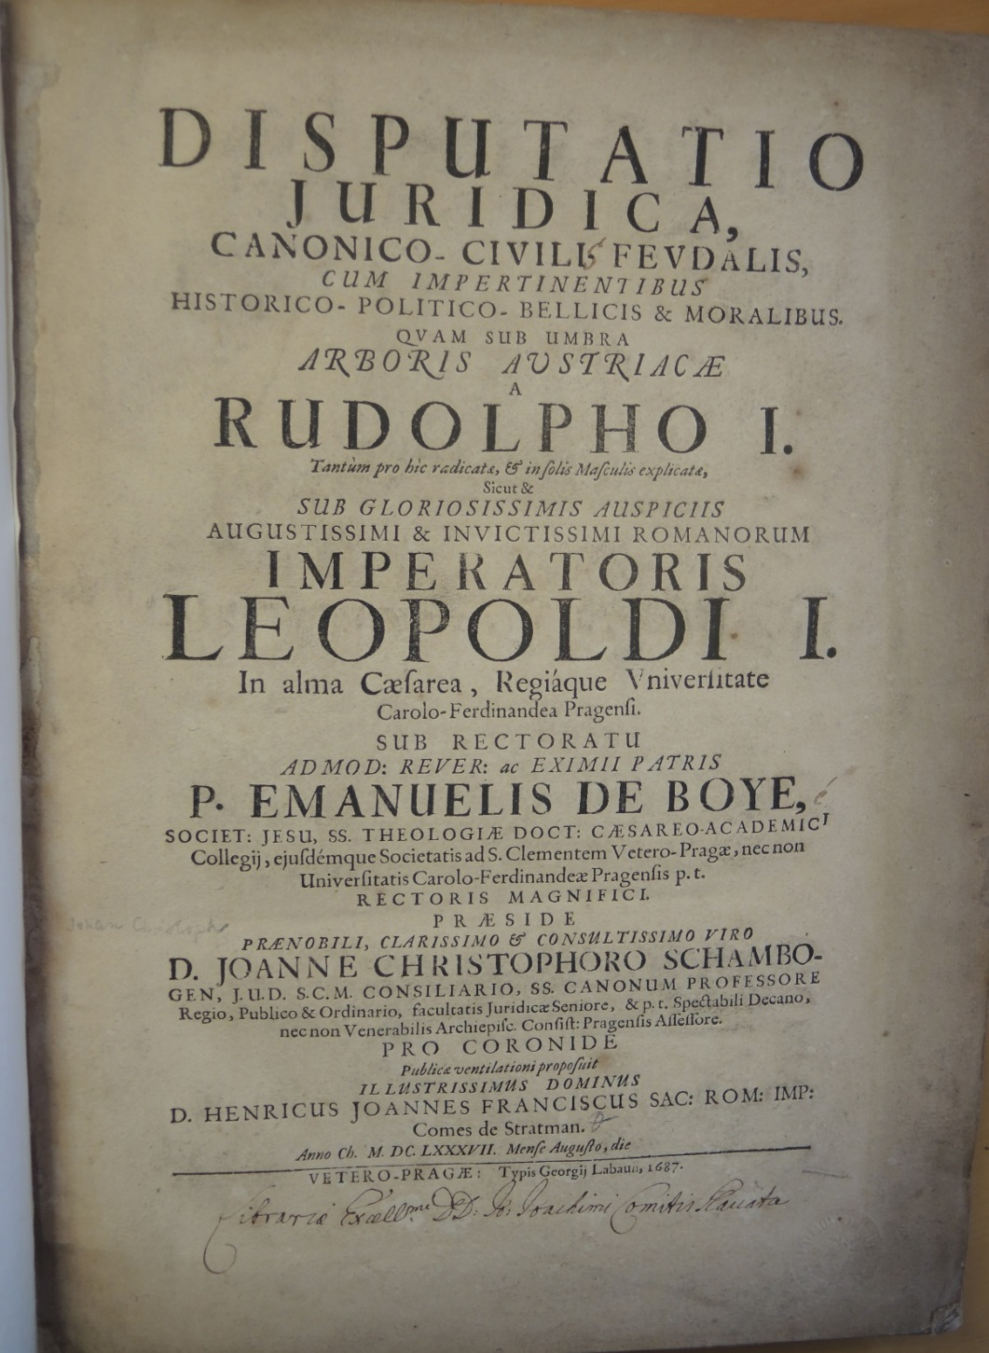
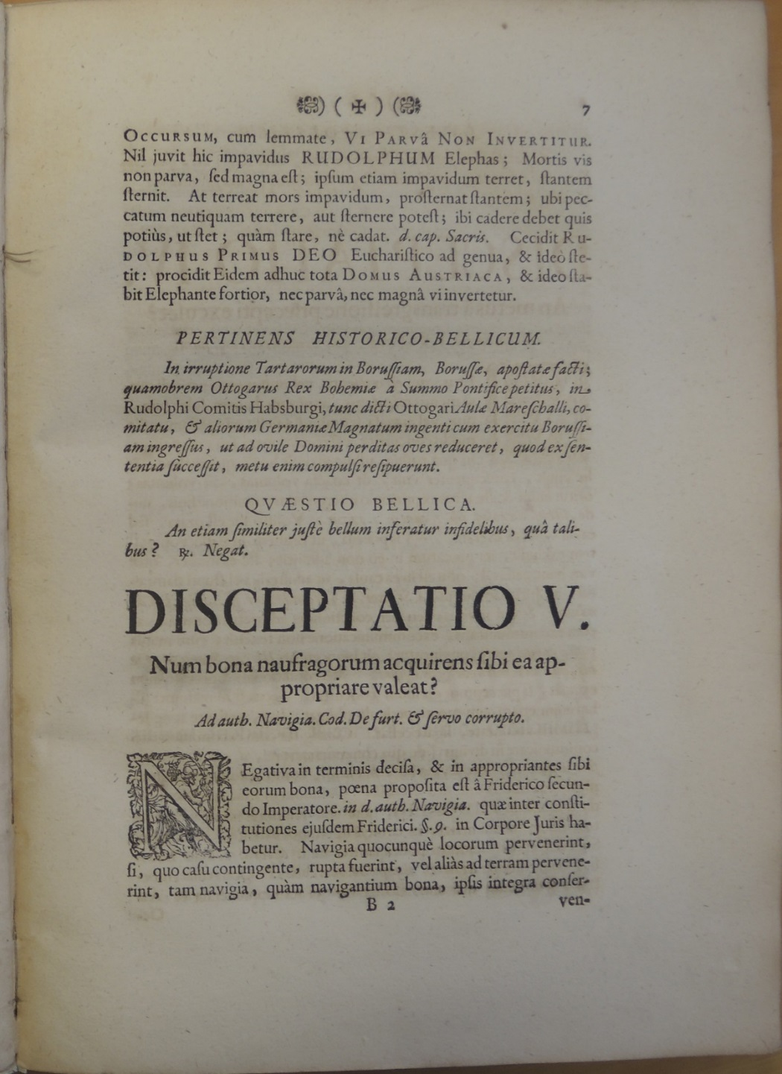
Jiří Laboun st.

Slide 30
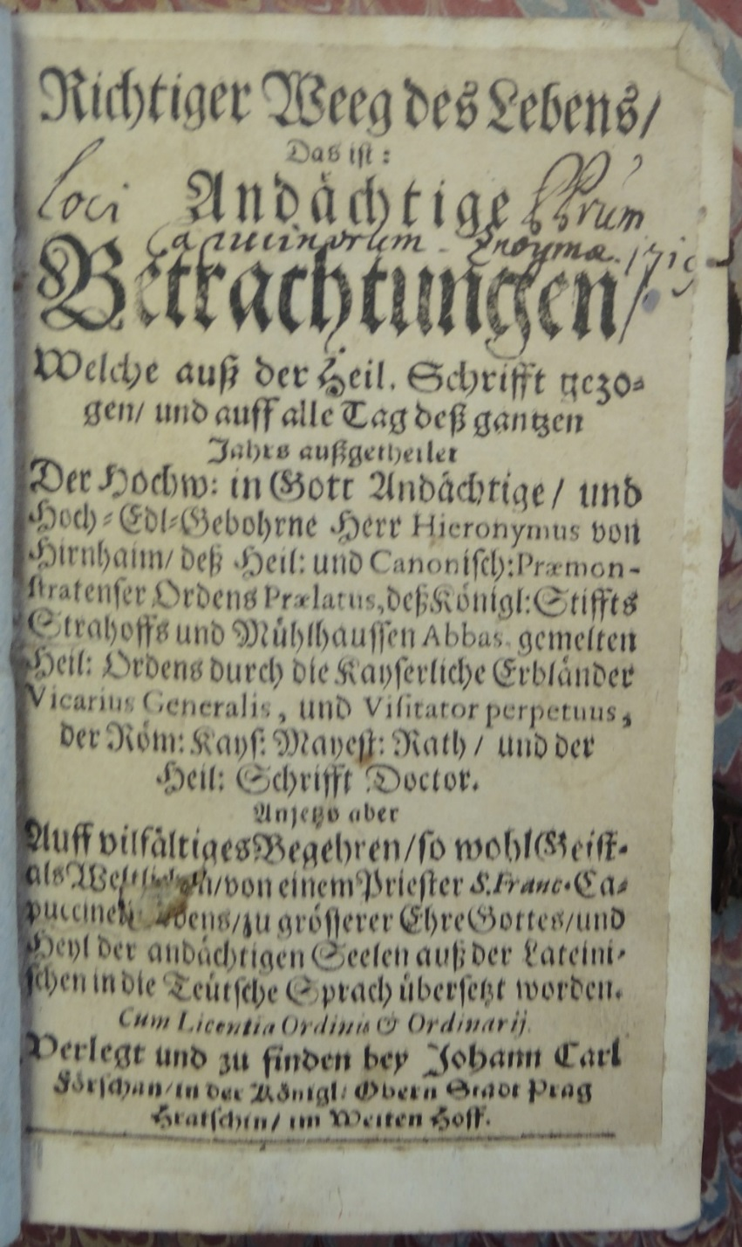
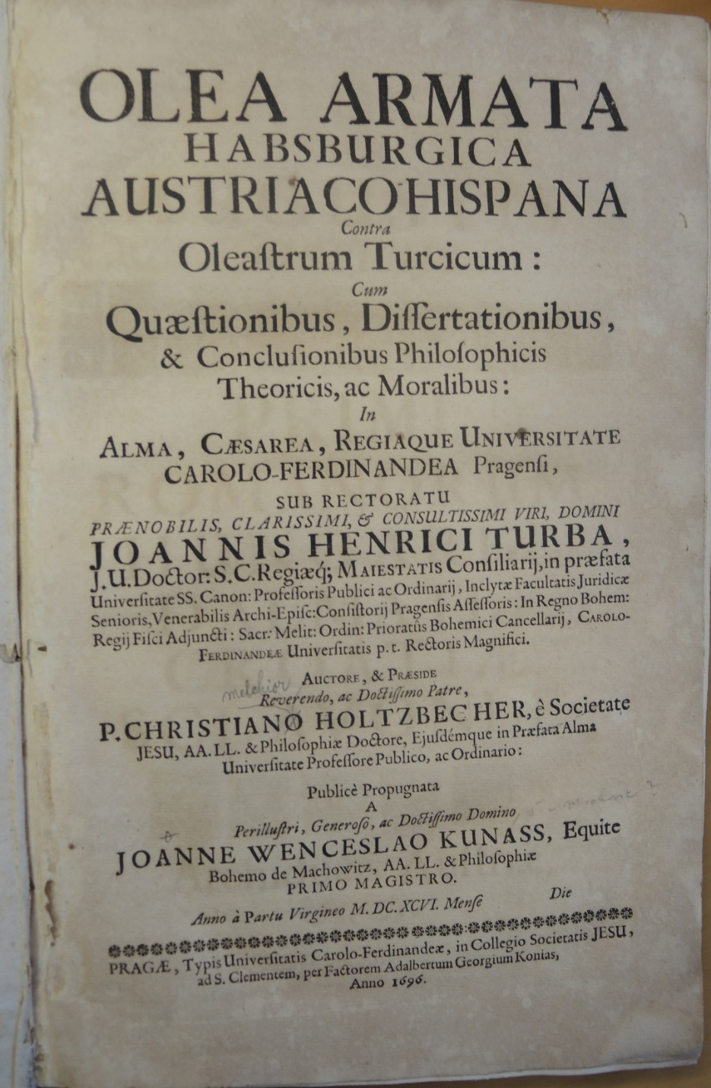
Vojtěch Jiří Koniáš

Slide 31
Praha
Převládá latinská a německá produkce nad českou, jednotvárná náboženská tvorba
Knihkupecké a nakladatelské aktivity se soustřeďovaly v rukou Němců a Rakušanů:
    Filiálka Kašpara von Ratha (od r. 1628)
    Filiálka Mikuláše Hösinga (od r. 1655)
    Filiálka Daniela Wussina (od r. 1658)
    R. 1669 – vzniklo pod protektorátem jezuitů nakladatelství Dědictví sv. Václava

Slide 32
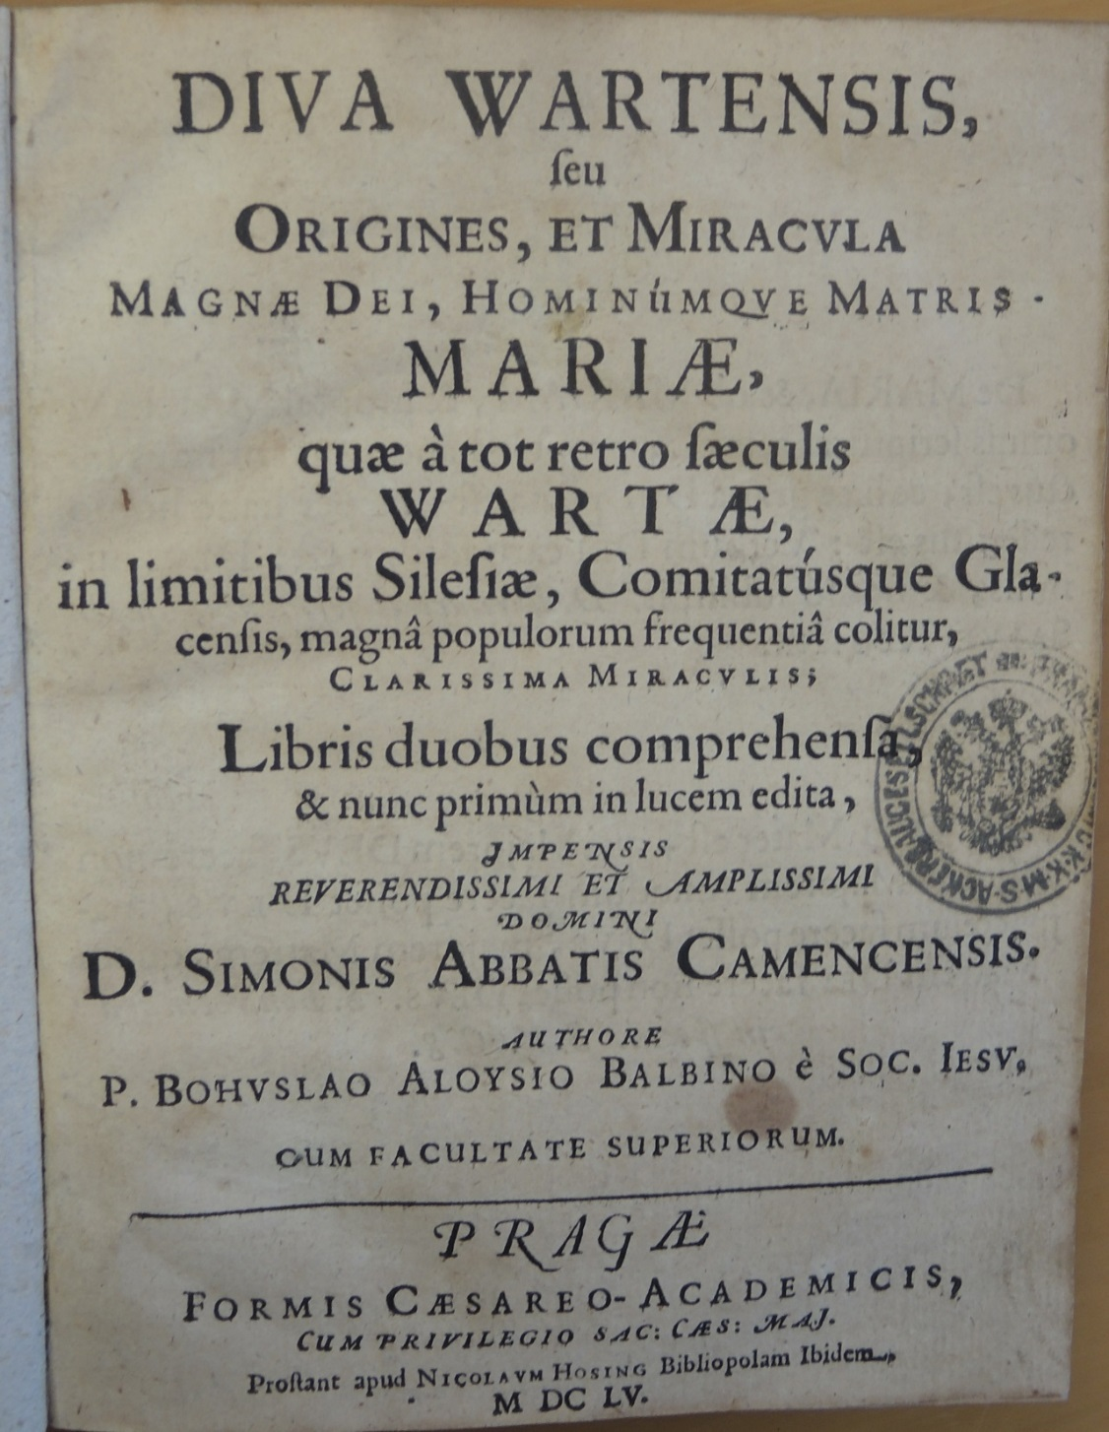
Filiálka Mikuláše Hösingna

Slide 33
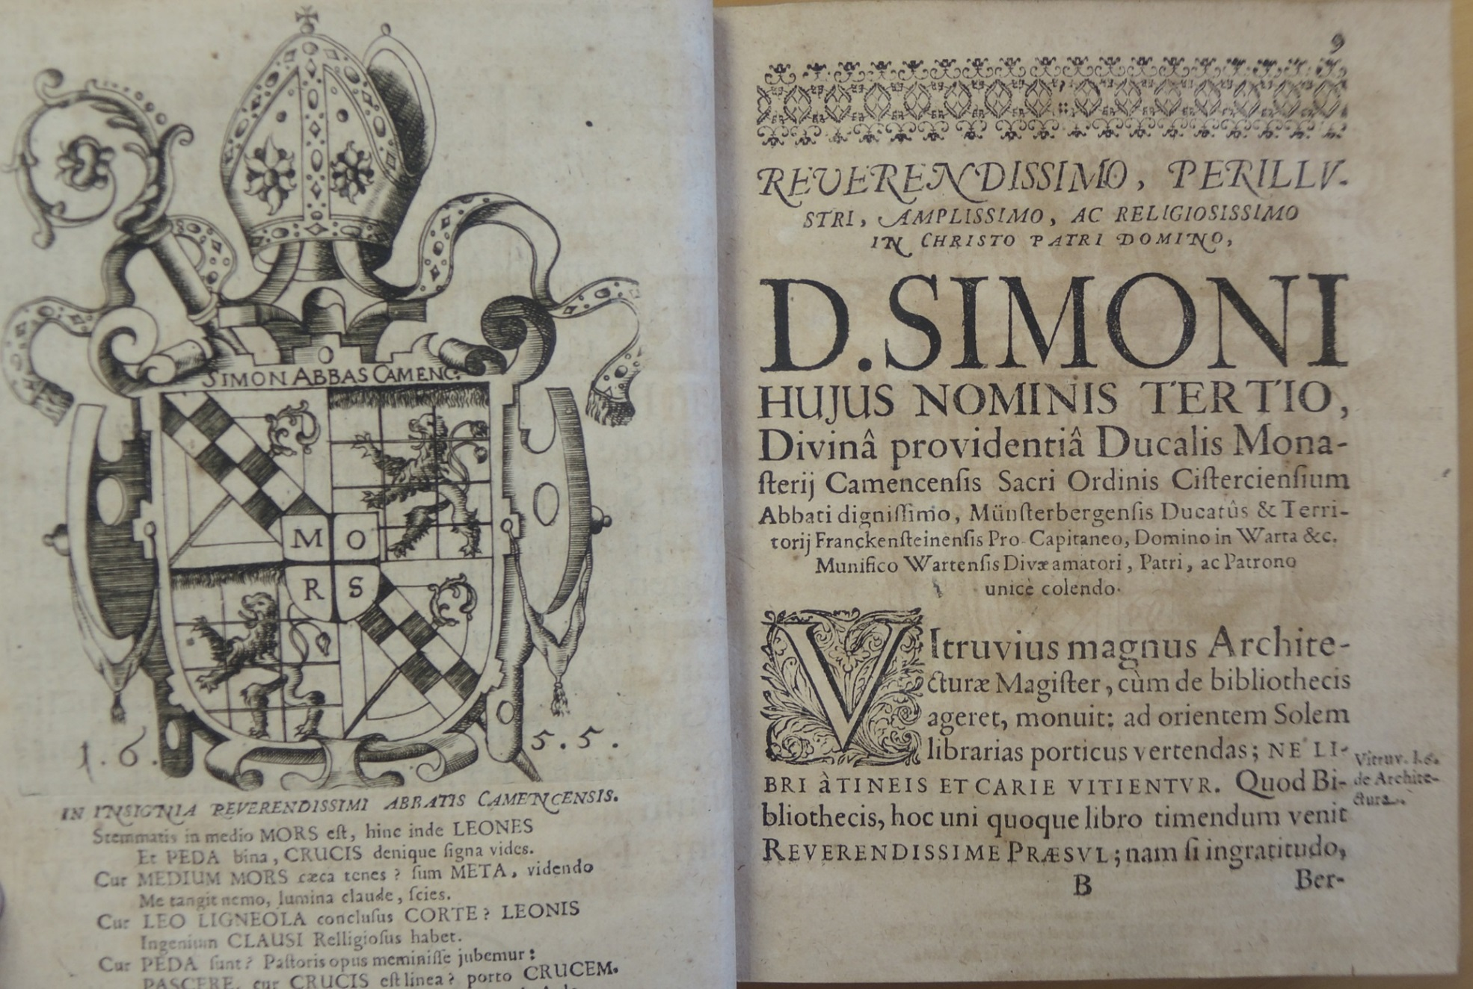
Filiálka Mikuláše Hösinga

Slide 34
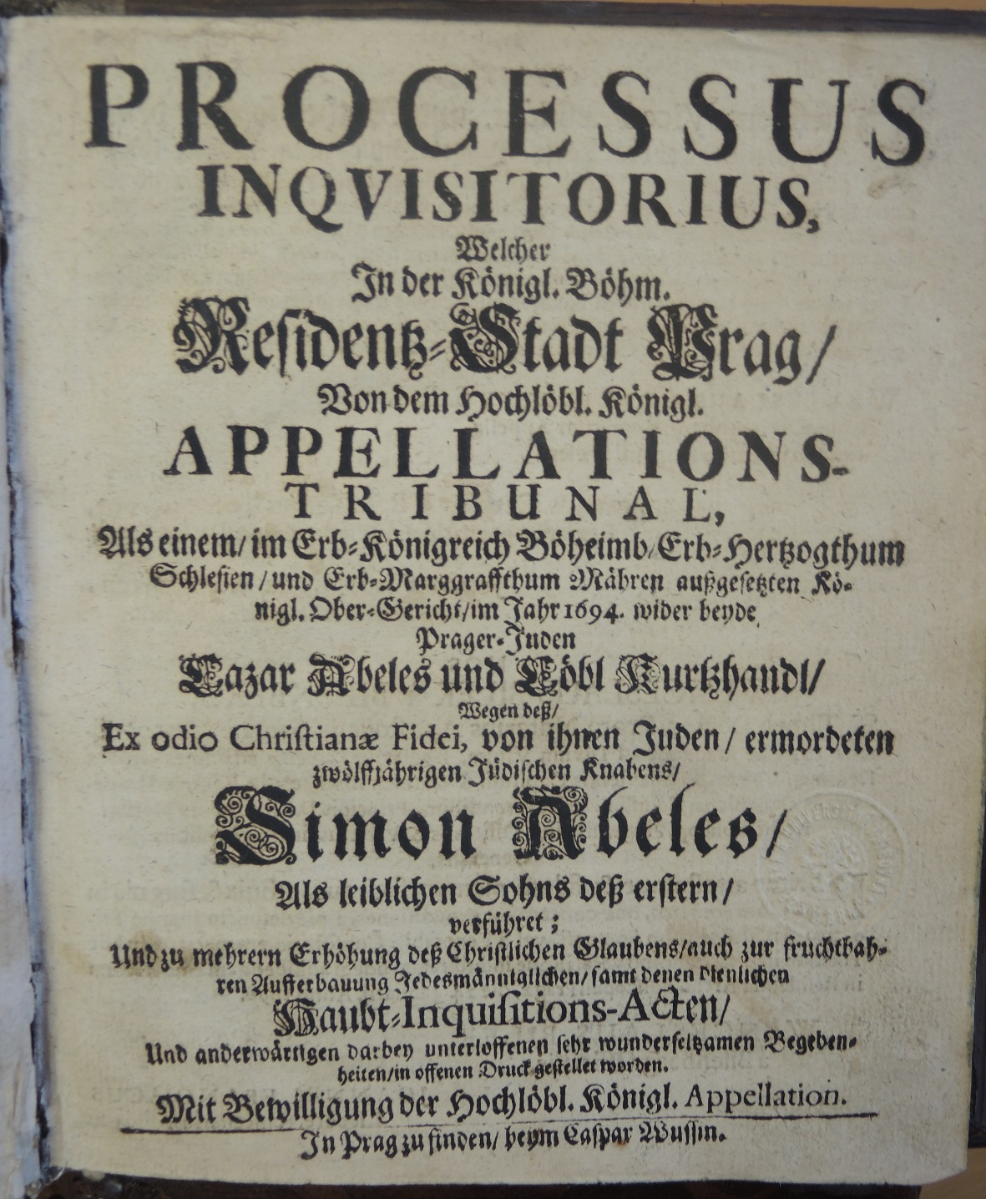
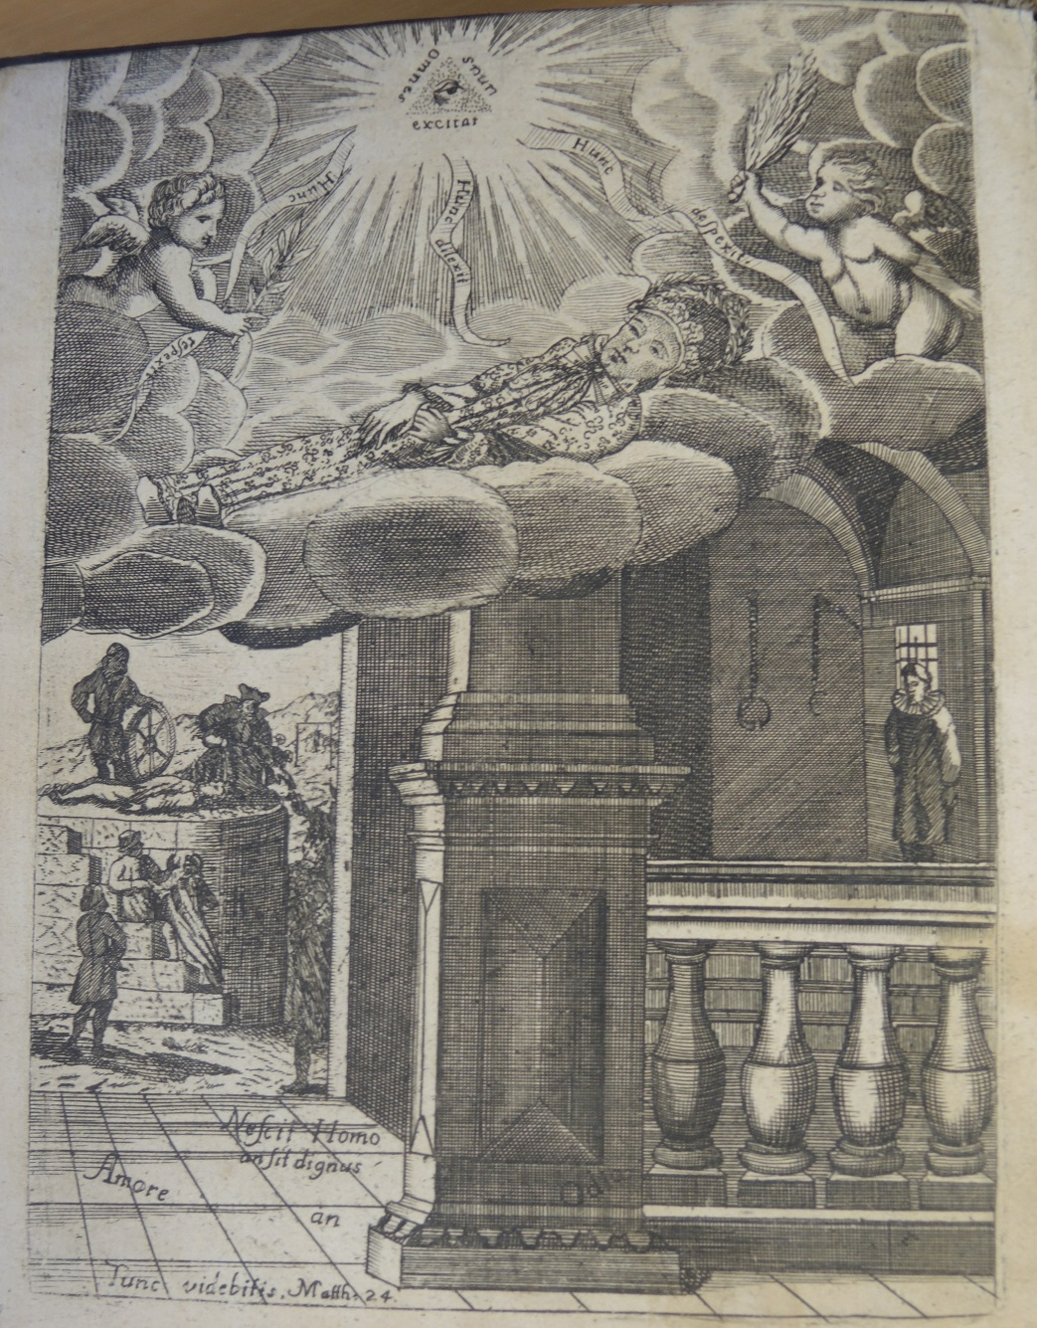
Filiálka Daniela Wussina

Slide 35
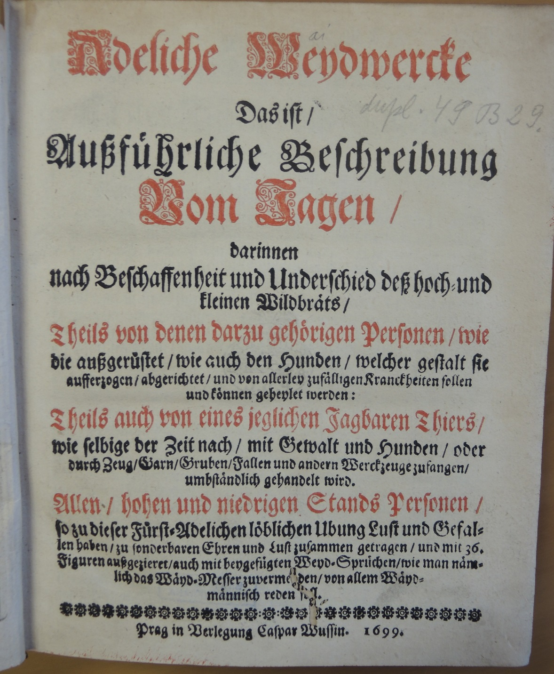
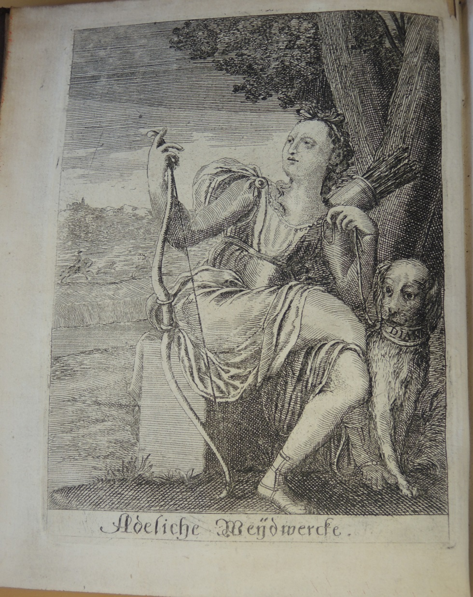
Filiálka Daniela Wussina

Slide 36
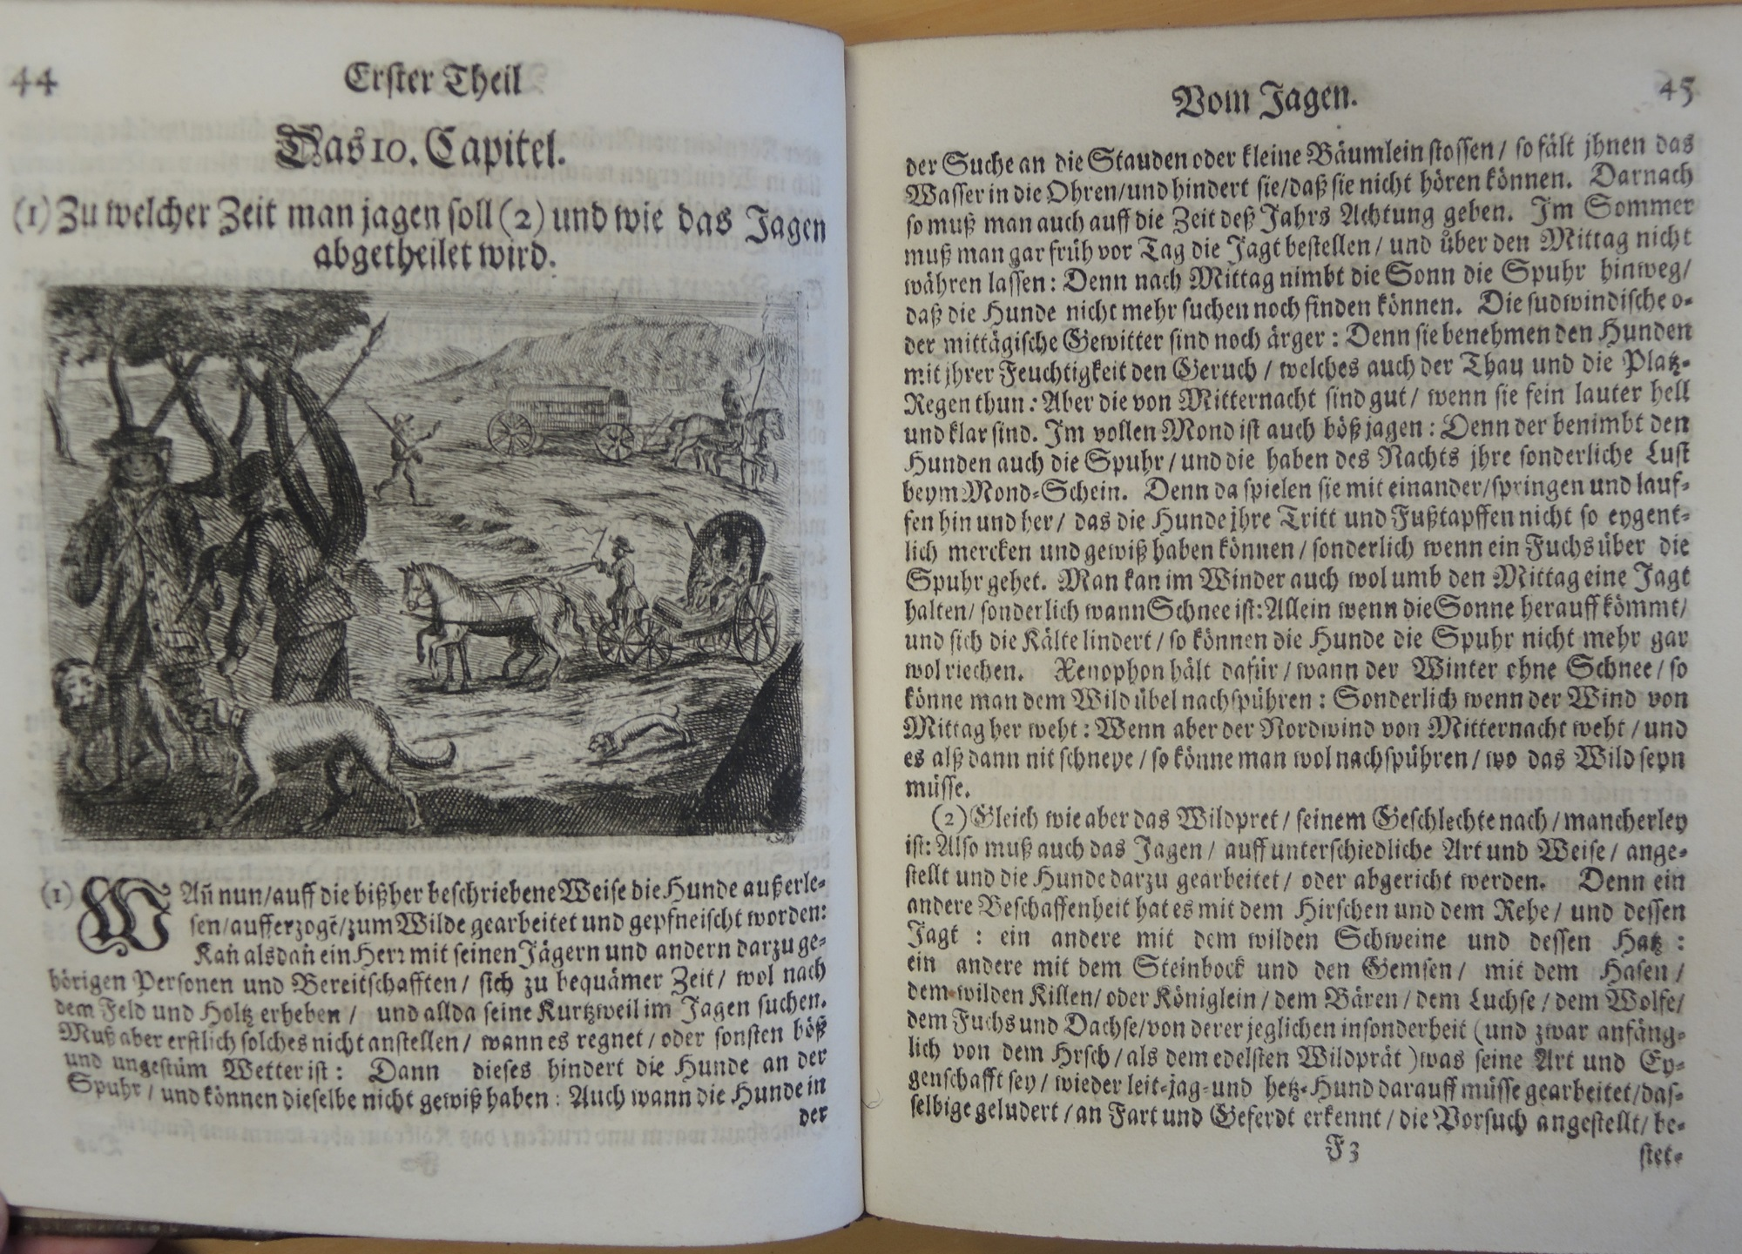
Filiálka Daniela Wussina

Slide 37
Jindřichův Hradec
    1613 Kryštof Haugenhoffer, záhy odešel do Brna

Slide 38
Litomyšl
    Po Ondřeji Gradensovi vedla tiskárnu jeho vdova Dorota – tiskárnu udržela do r. 1653
    Provdala se po 4. za Jana st. Arnolta z Dobroslavína
    Arnolt zde pracoval v letech 1655-1685
    1686 tiskárnu koupil Daniel Vojtěch Kamenický (do r. 1775)

Slide 39
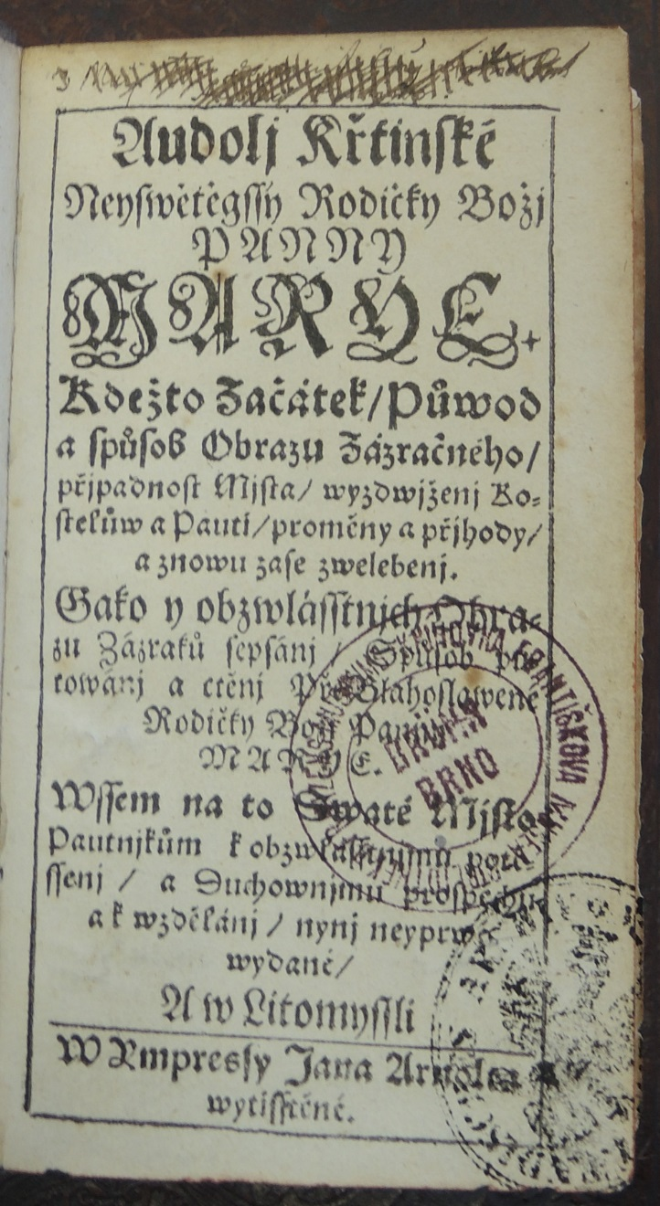
Arnolt z Dobroslavína

Slide 40
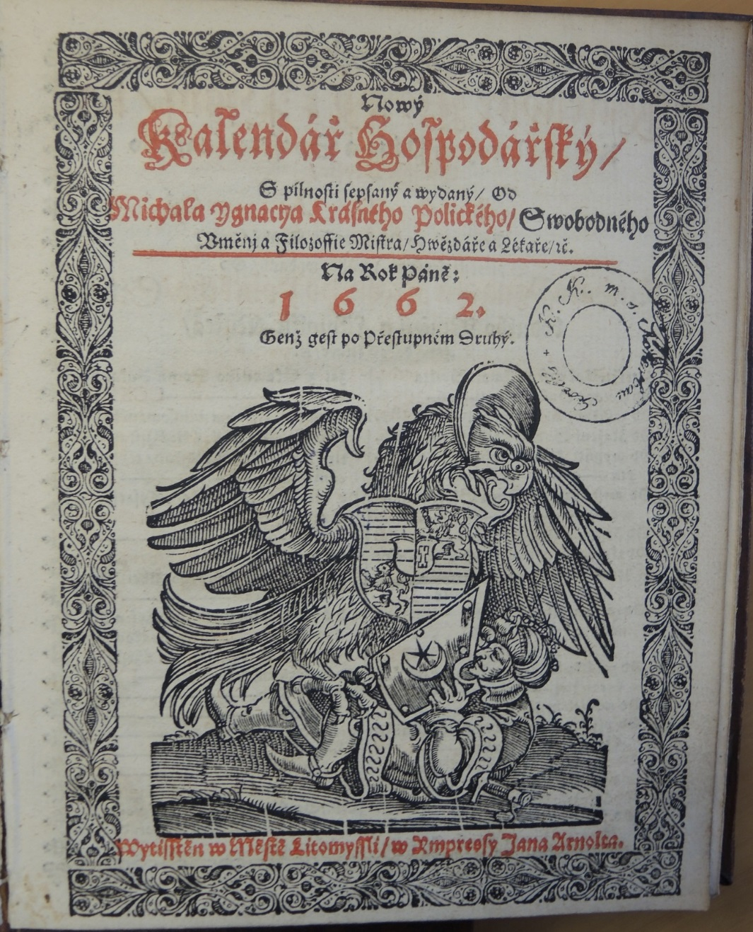
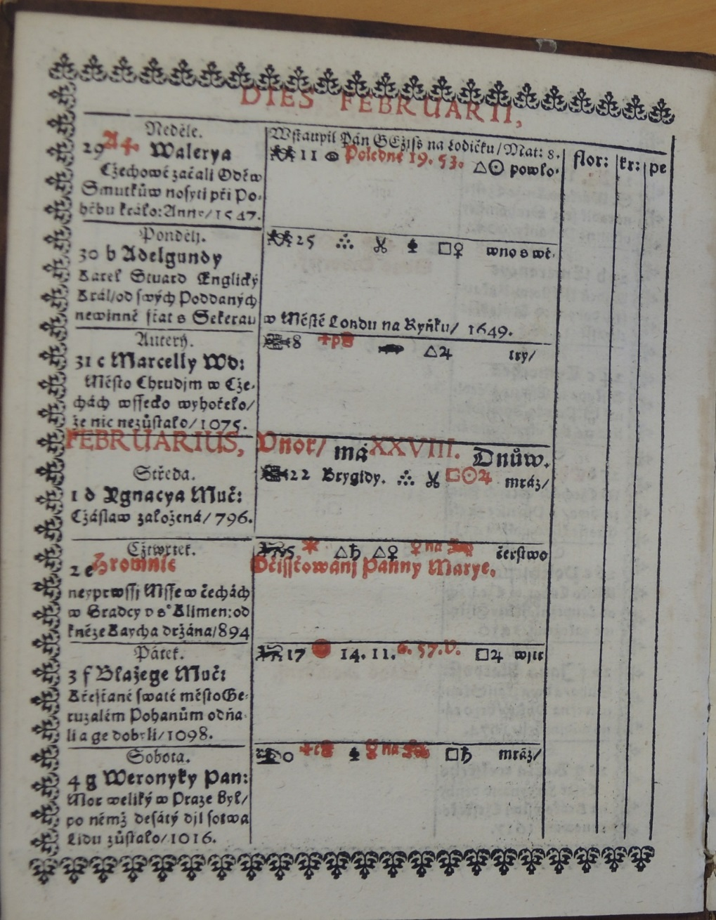
Arnolt z Dobroslavína

Slide 41
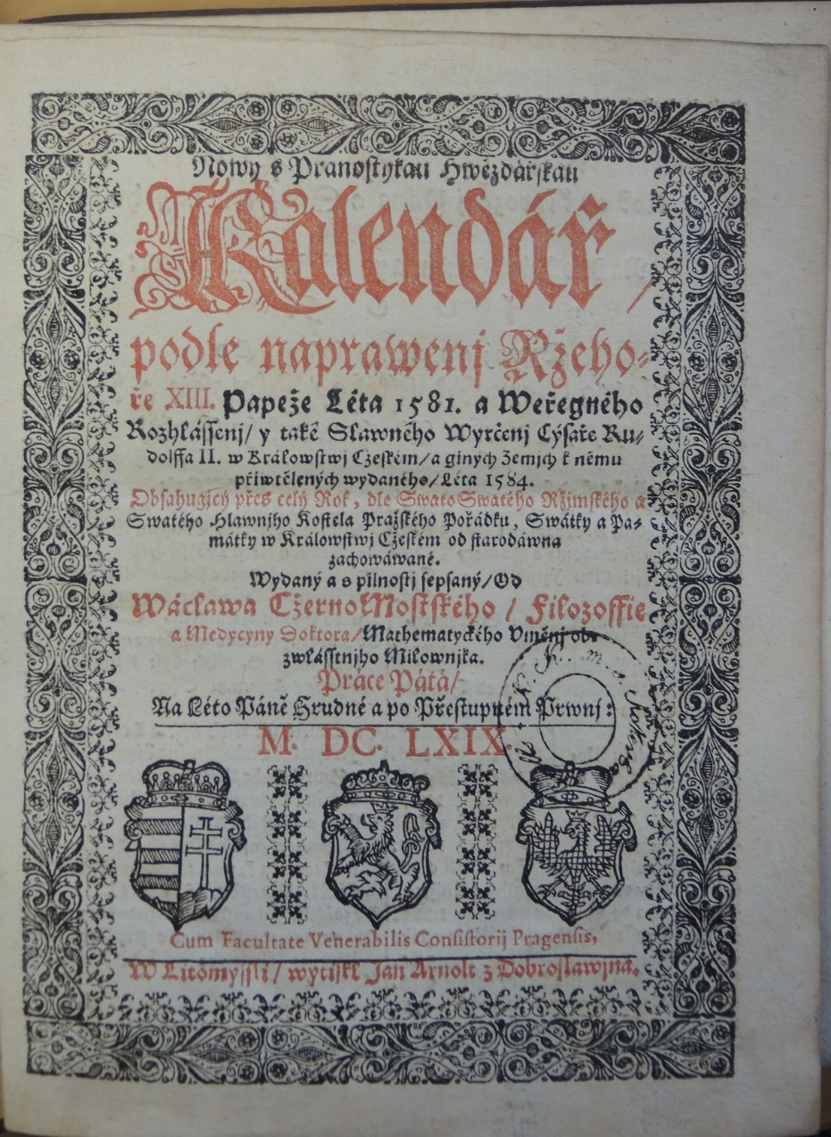
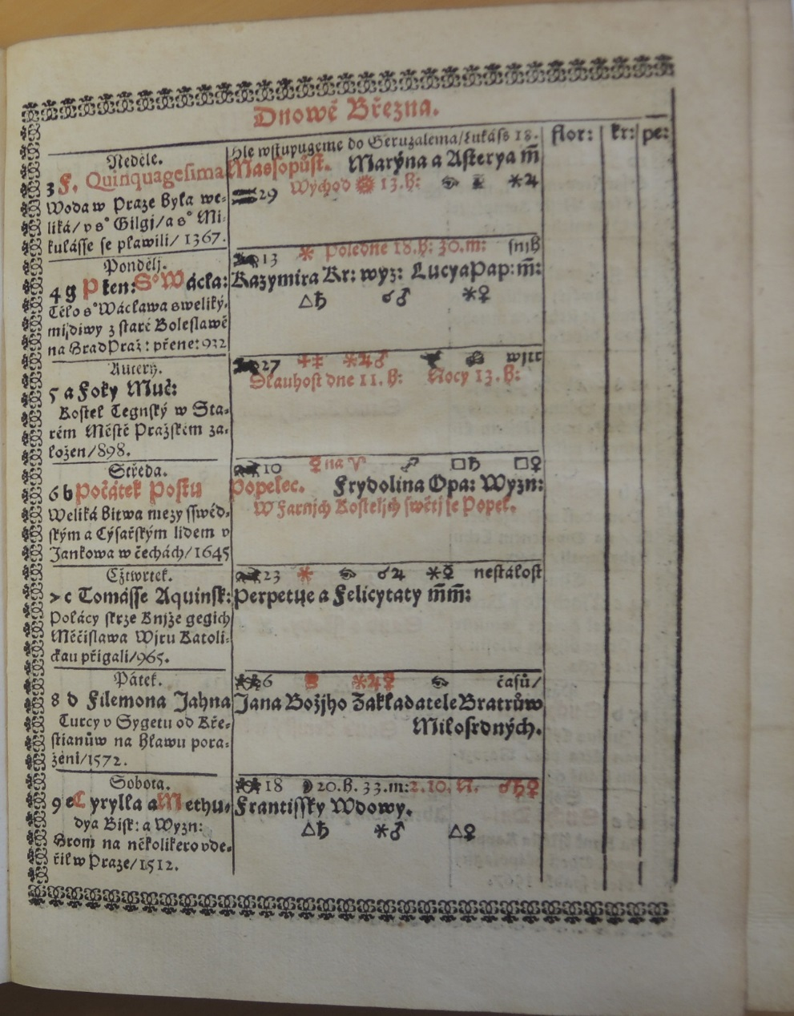
Arnolt z Dobroslavína

Slide 42
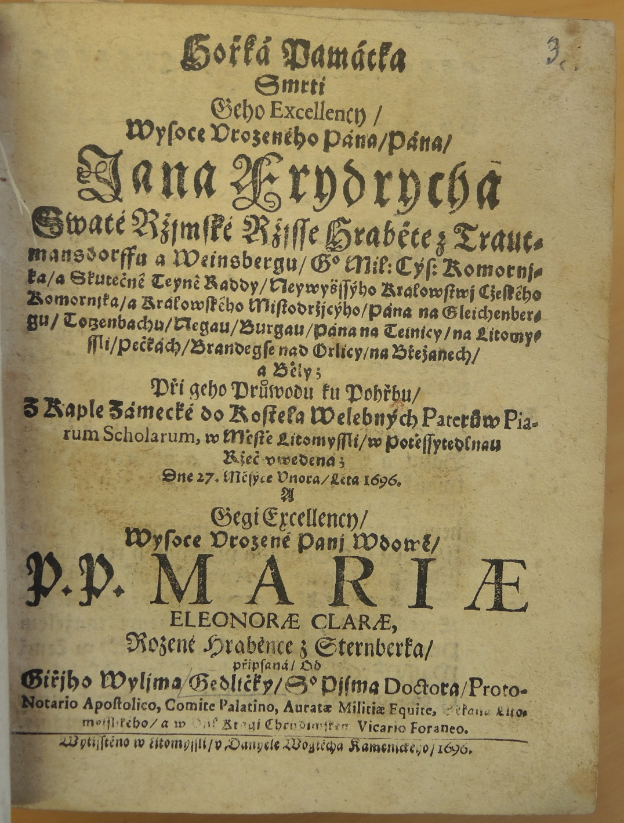
Daniel Vojtěch Kamenický

Slide 43
Litoměřice
    1626-1629 – probošt Jan Sixt z Lerchenfelsu, podle jeho závěti přešla dílna na pražského arcibiskupa kardinála Arnošta Vojtěcha z Harrachu a stala se základem arcibiskupské tiskárny

Slide 44
Olomouc
Jiří Handl 1597/1612-1616
Získal tiskárnu Valentina Klína, která patřila rodině Olivetských a r. 1612 ji rozšířil tiskařským vybavením J. Milichthalera
Ve 20. letech 17. století jediná funkční živnost na Moravě
Ediční politika vycházela z katolického programu
Artikule
Jezuitské kancionály (např. Rozenplut)

Slide 45
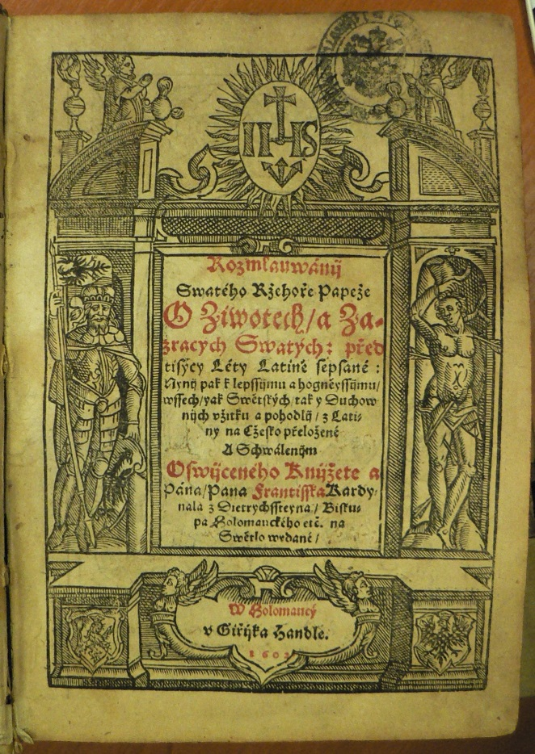

Slide 46


Slide 47


Slide 48


Slide 49
Louka u Znojma
Klášterní tiskárna:
1595- cca 1612

Slide 50
Mikulov
Katolický tisk:
Kardinál Fr. z Dietrichsteina přenesl do Mikulova bývalou tiskárnu premonstrátského kláštera v Louce u Znojma
Dílna působila při gymnáziu jako Piaristická tiskárna 1630-1639, 1640 ji koupil J. B. Werner a přestěhoval ji do Brna

Slide 51
Mikulov
Hebrejský tisk:
Tisk pro židovskou obec – krátkodobé působení brněnské tiskárny F.J. Neumanna z Brna – v působení jeho vdovy Anny Františky v letech 1765-1779, 1785
Podmínkou bylo otevření paralelní německo-česko-latinské tiskárny (1766)

Slide 52


Slide 53


Slide 54
Brno
V 1. des. 17. stol. – Polák Bartoloměj Albrecht Forman (1601-1611) – 25 titulů
V r. 1601, 1602 a 1603 se jedná o tisky zemských sněmů
Od roku 1607 se produkce rozšiřuje
Českých tisků 18, latinských 5, německé 3
2. Němec Kryštof Haugenhoffer (1614-1625) – 14 titulů
Tisky jen latinsky (7) a německy (7) , vydal 2 evangelické zemské sněmy (1618, 1619), velký podíl jezuitik
Před Brnem působil v Pasově a Jindřichově Hradci (1613), později v Mikulově (1628-1629) jako faktor

Slide 55


Slide 56


Slide 57


Slide 58


Slide 59



Slide 60


Slide 61


Slide 62


Slide 63


Slide 64


Slide 65


Slide 66


Slide 67


Slide 68
Brno
Jan Bernard Werner (1640-1645)
10 (11) titulů
Ve větší míře zemské sněmy vždy v české a německé variantě, v roce 1644 české a německé vydání patentů města Brna, 1645 zpráva o švédské fázi třicetileté války.
Werner koupil již nefungující tiskárnu mikulovských piaristů a přestěhoval ji do Brna
4. František Ignác Sinapi (1688/89-1702) a následovníci
Funguje v rukou dalších tiskařů až do roku 1854

Slide 69


Slide 70


Slide 71


Slide 72
Brno
Hebrejský knihtisk
1754-1802 – František Josef Neumann + pokračovatelé - 1816
Prolomil monopol sinapiovsko-svobodovské tiskárny

